Slide 1
Máster en Bioinformática
Análisis de datos ómicos para poblaciones
Curso académico 2024-25
Dra. María Lairón Peris
maria.lairon@professor.universidadviu.com

Slide 2


1. Introducción al análisis de datos ómicos de poblaciones. Diseños experimentales
Metagenómica (whole genome sequencing)
Metataxonómica
Análisis e interpretación biológica de resultados, principales herramientas de análisis bioestadístico
Otras herramientas e interfaces web para llevar a cabo
análisis en estudios ómicos de poblaciones
Curso 2022-23
7/3/23

Slide 3
Planificación de las sesiones
Sesión | Fecha | Contenido/Tema
SESIÓN 1 | 16/09/2024 | Tutoría colectiva / Introducción Asignatura.
SESIÓN 2 | 18/09/2024 | Diseños experimentales- Metagenómica
SESIÓN 3 | 23/09/2024 | Metagenómica
SESIÓN 4 | 25/09/2024 | Metagenómica
SESIÓN 5 | 30/09/2024 | Metataxonómica
SESIÓN 6 | 02/10/2024 | QIIME 2
SESIÓN 7 | 07/10/2024 | QIIME 2 – Práctica I
SESIÓN 8 | 14/10/2024 | QIIME 2 – Práctica II
SESIÓN 9 | 16/10/2024 | QIIME +Análisis e interpretación de resultados
SESIÓN 10 | 21/10/2024 | Análisis e interpretación de resultados
SESIÓN 11 | 23/10/2024 | Análisis e interpretación de resultados- Práctica I
SESIÓN 12 | 28/10/2024 | Análisis e interpretación de resultados- Práctica II
SESIÓN 13 | 30/10/2024 | Tutoría colectiva
SESIÓN 2

Slide 4
Introducción al análisis de datos ómicos de poblaciones. Diseños experimentales
SESIÓN 2
7/3/23

Slide 5
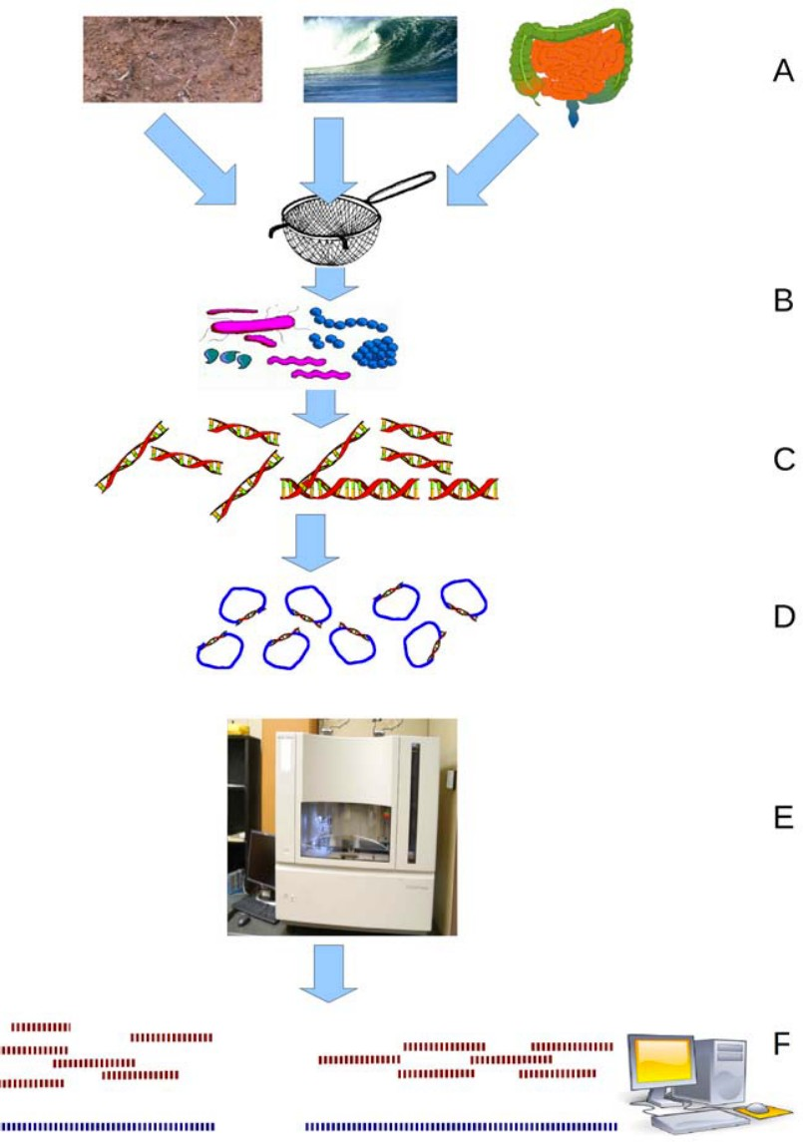
Etapas de trabajo en los estudios ómicos
Etapas de trabajo en un estudio ómico de poblaciones
Diseño experimental
Extracción del ADN de cada muestra,
Preparación de las bibliotecas o librerías
Proceso de secuenciación en un equipo adecuado
Análisis bioinformático
Wooley et al, 2010
SESIÓN 2
7/3/23

Slide 6
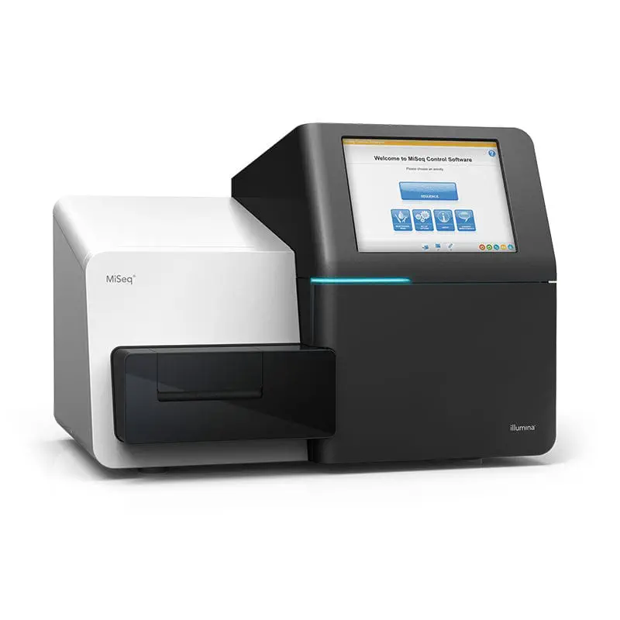
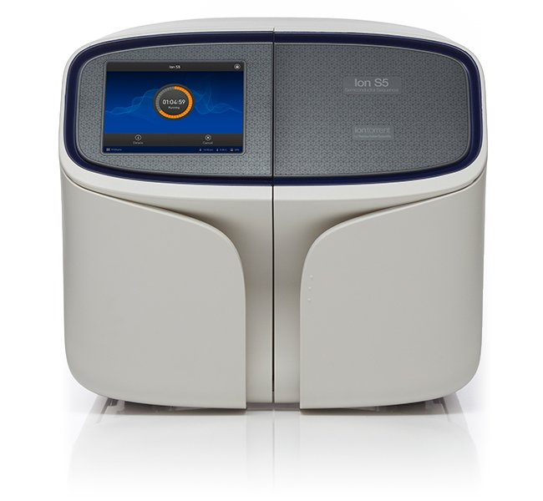
Proceso de secuenciación en un equipo adecuado
Equipos Illumina e Ion Torrent
Más utilizados por la baja tasa de error (0,1-1%), lecturas entre 150-300 pb y paired-end o single-end.
Desventajas:
Paso previo de amplificación por PCR, introducen errores en las fases iniciales
Lecturas de cadena corta
Illumina
Ion Torrent
SESIÓN 1

Slide 7
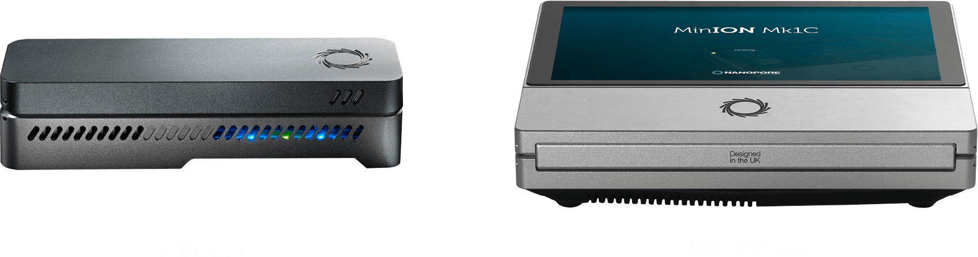
Proceso de secuenciación en un equipo adecuado
Equipos Oxford Nanopore:
Modelos de secuenciadores de la compañía son pequeños y portátiles (MinION)
Análisis de identificación de especies puede ser a tiempo real, a la vez que se realiza la secuenciación:
What ‘s in my Pot?
https://nanoporetech.com/resource-centre/whats-my-pot-wimp-quantitative-analysis-tool-real-time-species-identification
Desventaja: Su tasa de error oscila entre un 5-10% y los precios suelen ser más elevados
SESIÓN 1

Slide 8
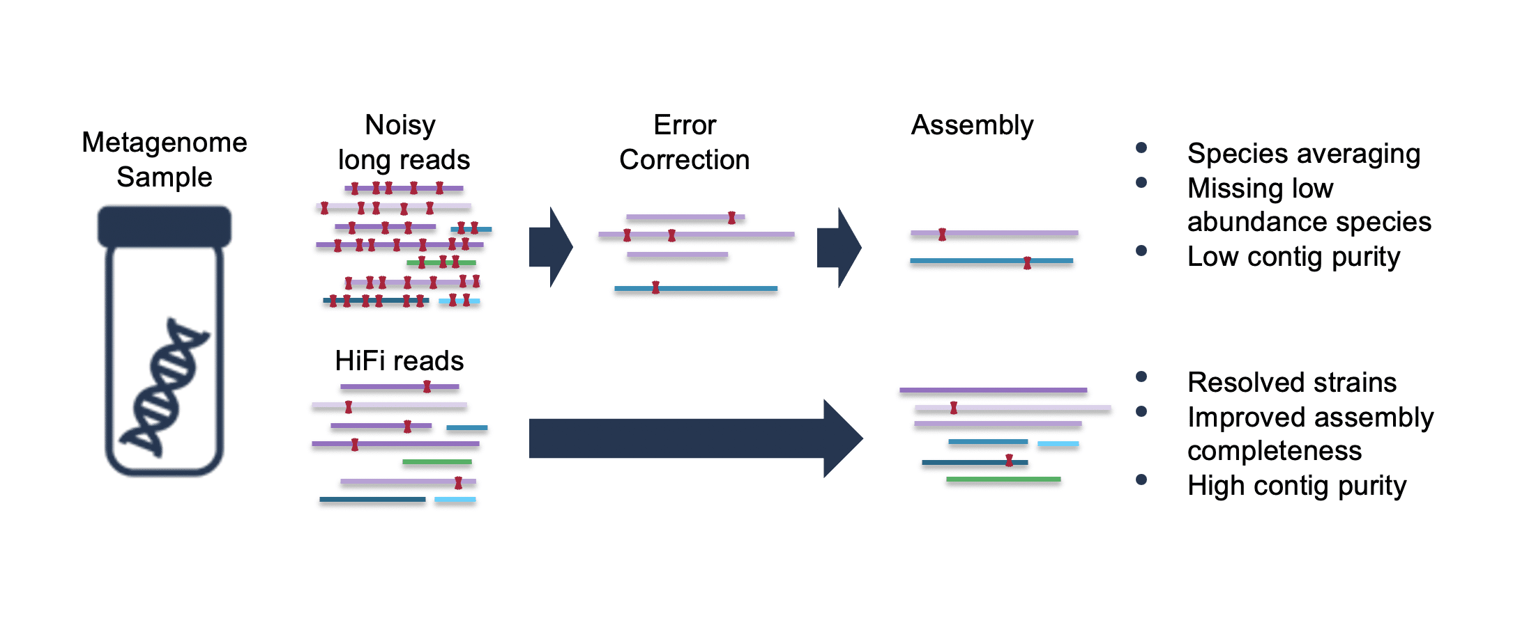
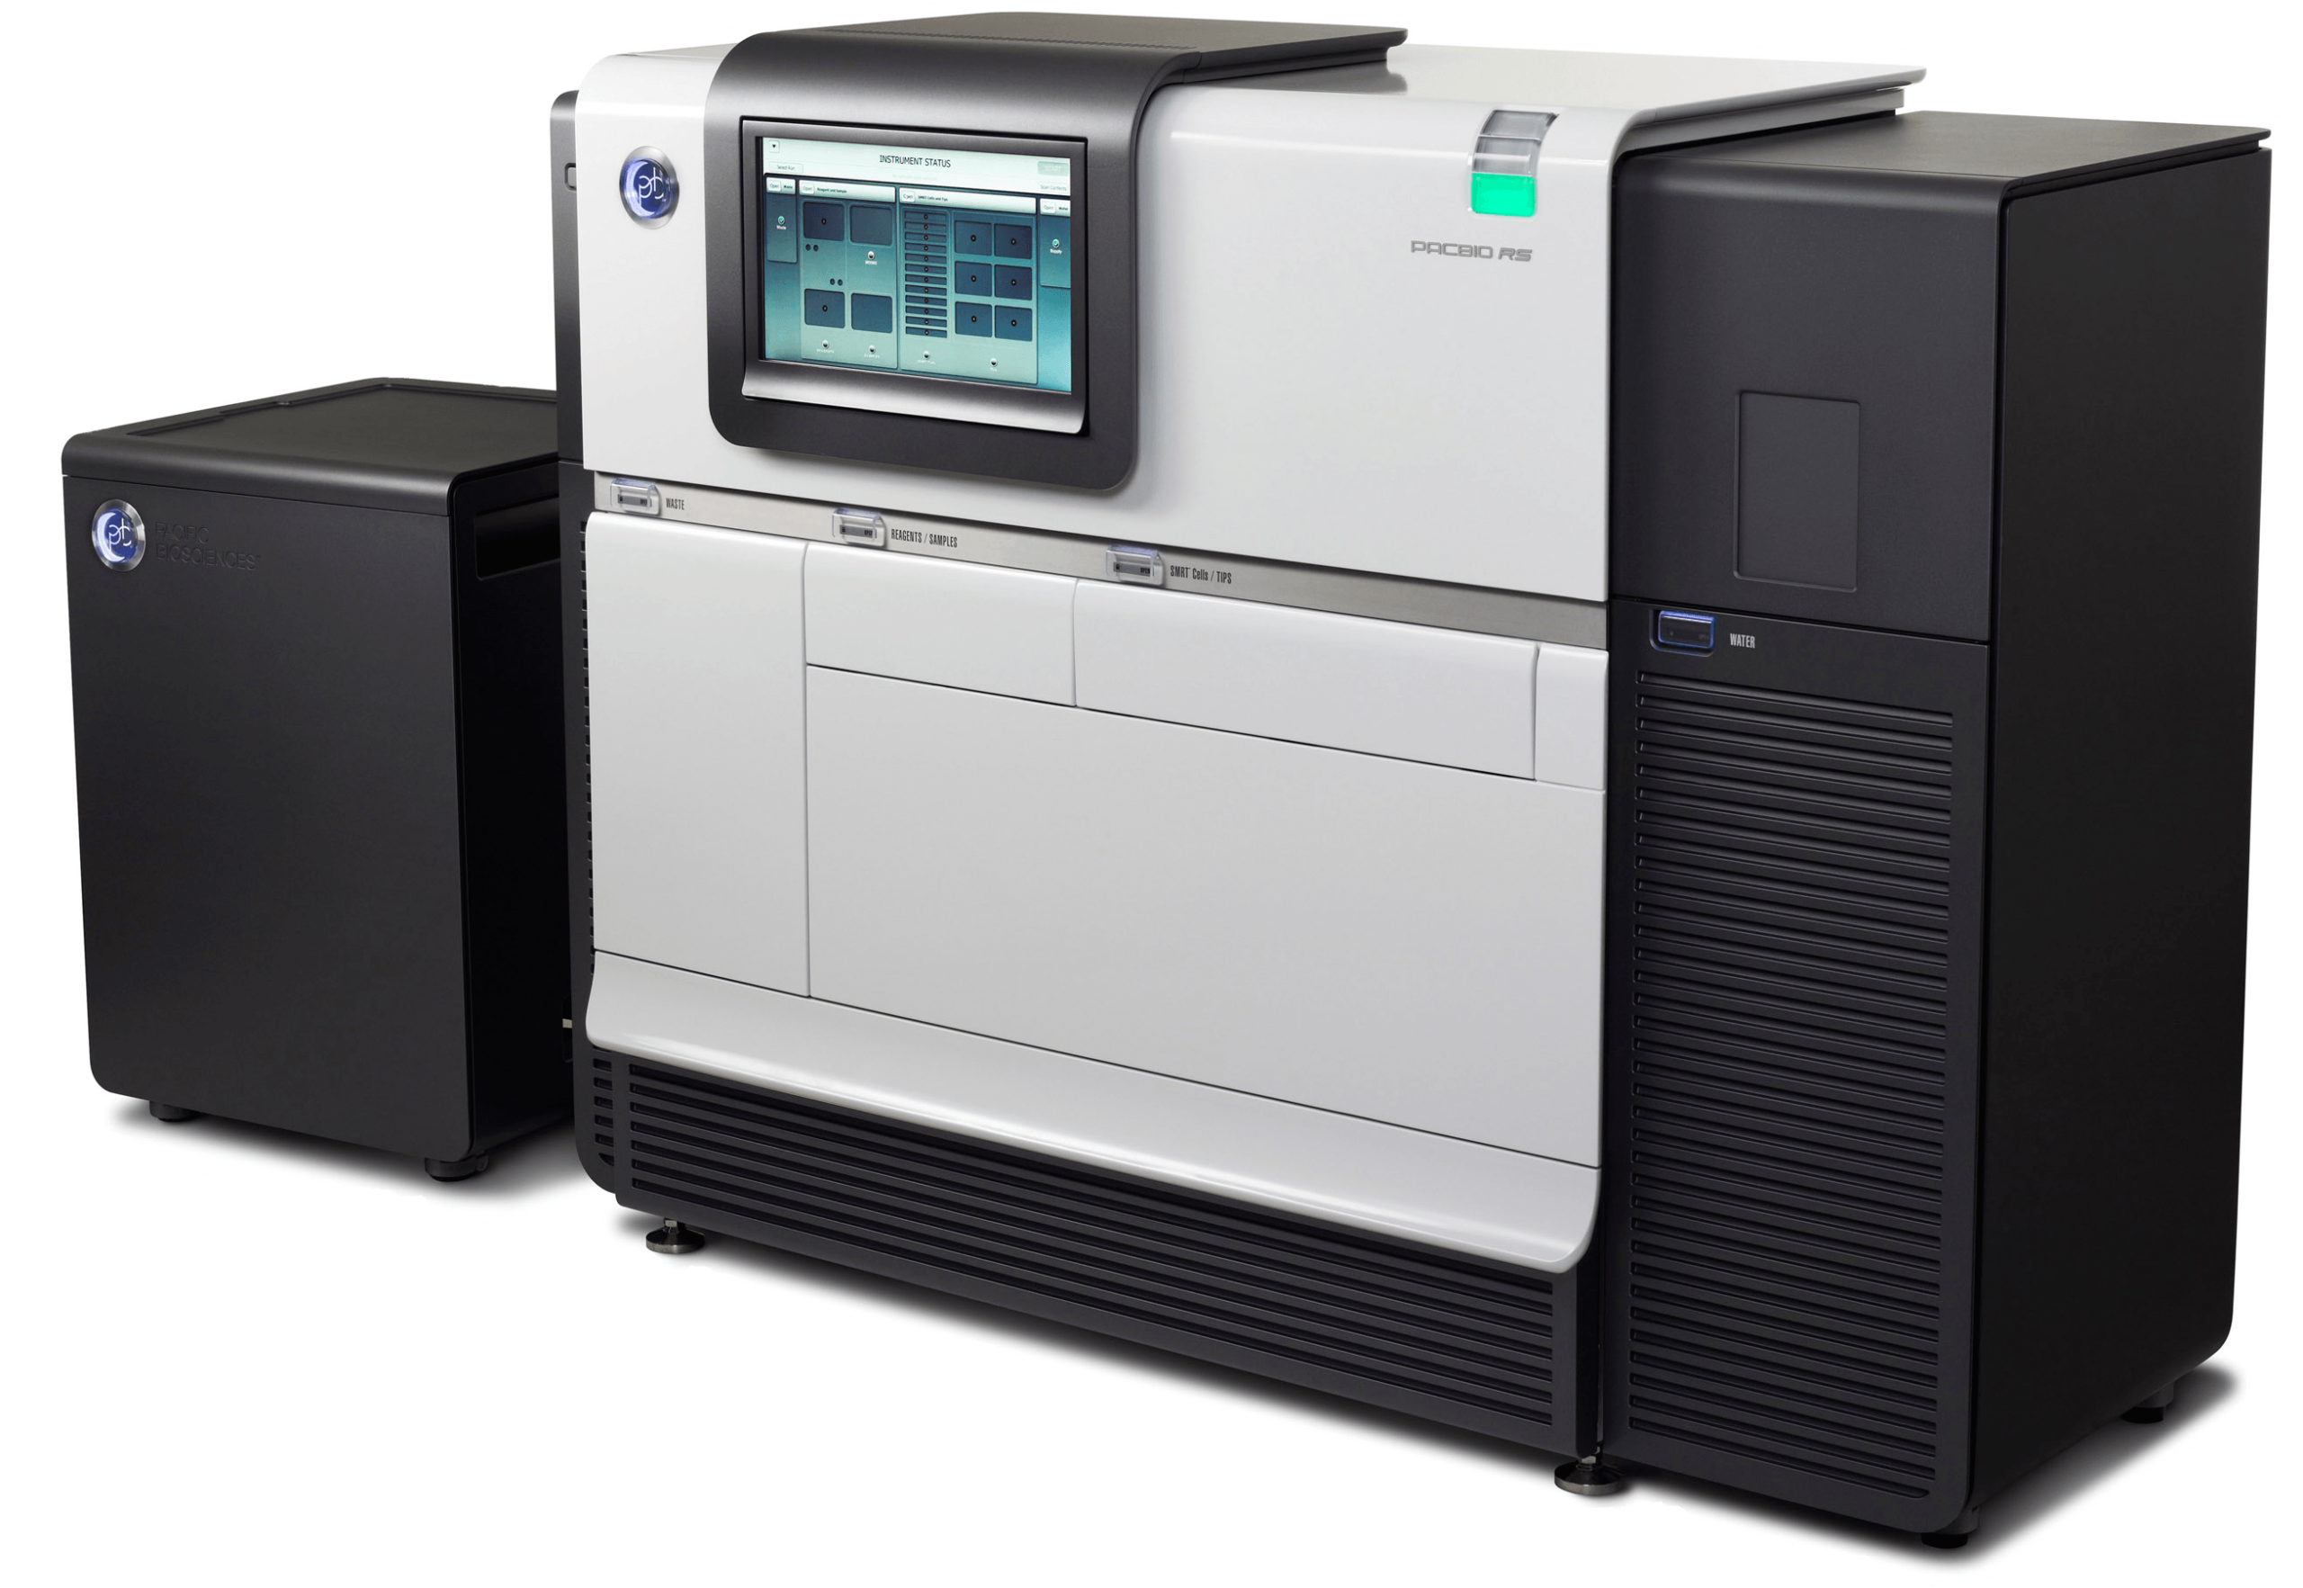
Proceso de secuenciación en un equipo adecuado
Pacific Biosciencies
- Lecturas muy largas, estudios metagenómicos
Desventaja: Su tasa de error oscila entre un 5-10% y los precios suelen ser más elevados
SESIÓN 1

Slide 9
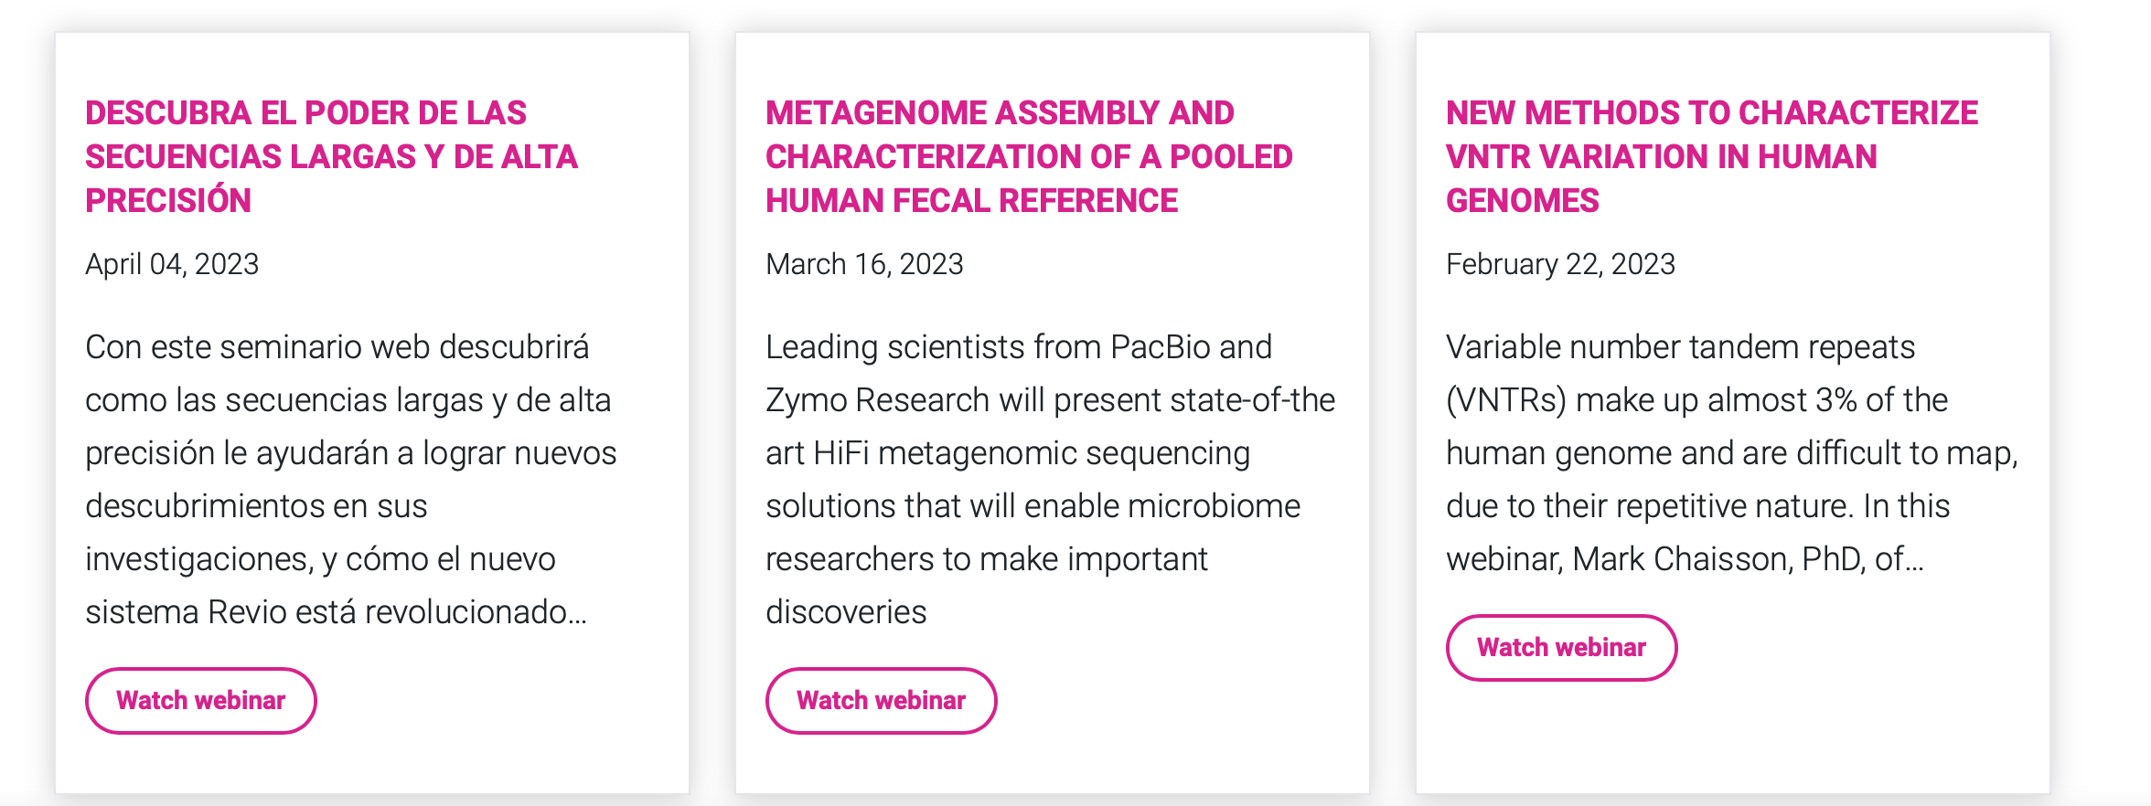
https://www.pacb.com/engage/webinars/
Pacific Biosciencies
- "Metagenome assembly and characterization of a pooled human fecal reference (EMEA Broadcast)".

Slide 10
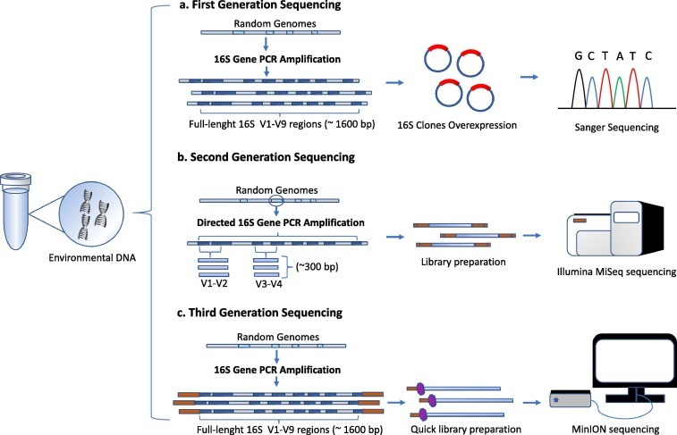
Proceso de secuenciación en un equipo adecuado
Santos et al., 2020
SESIÓN 2
7/3/23

Slide 11
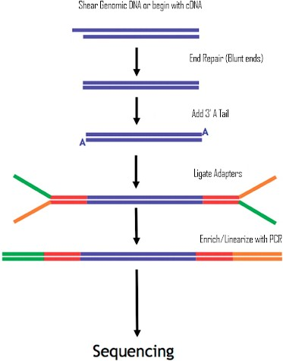
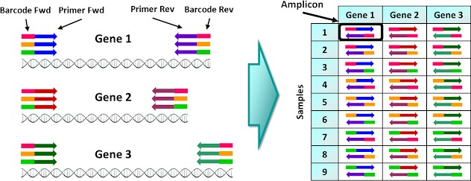
Preparación de librerías o bibliotecas
OBJETIVO:
Obtener fragmentos cortos de ADN a secuenciar con equipos como los de Illumina o Ion Torrent. Creación de las bibliotecas (o librerías).
Añadir adaptadores a los extremos de los fragmentos de ADN a secuenciar
7/3/23

Slide 12
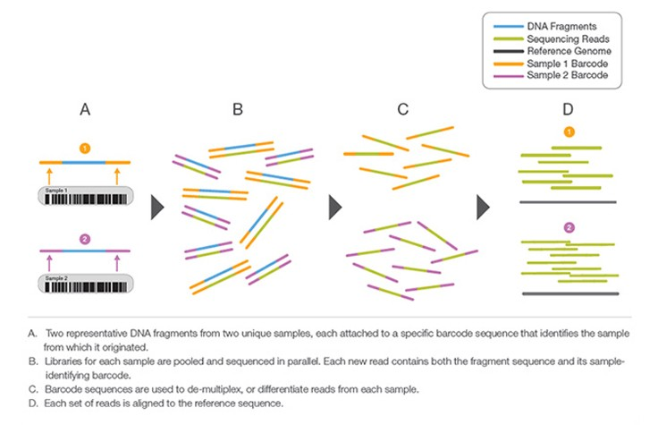
Preparación de librerías o bibliotecas
Proceso de multiplexado y demultiplexado en Illumina.
Realizar un pool y combinar todas las muestras a secuenciar en el mismo chip, ya que se
secuencian juntas en un mismo run o carrera. Para poder distinguirlas en el futuro, cada muestra tiene un código de barras o barcode.
SESIÓN 1
7/3/23

Slide 13
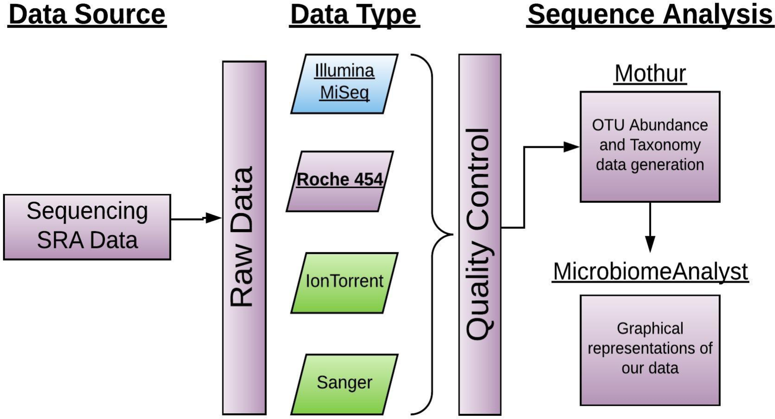
Diseño experimental
Una vez preparadas las librerías y secuenciados los datos, ya podemos proseguir con el control de calidad y el análisis de las secuencias
SESIÓN 1

Slide 14
Diseño experimental
Una vez preparadas las librerías y secuenciados los datos, ya podemos proseguir con el control de calidad y el análisis de las secuencias
SESIÓN 1

Slide 15
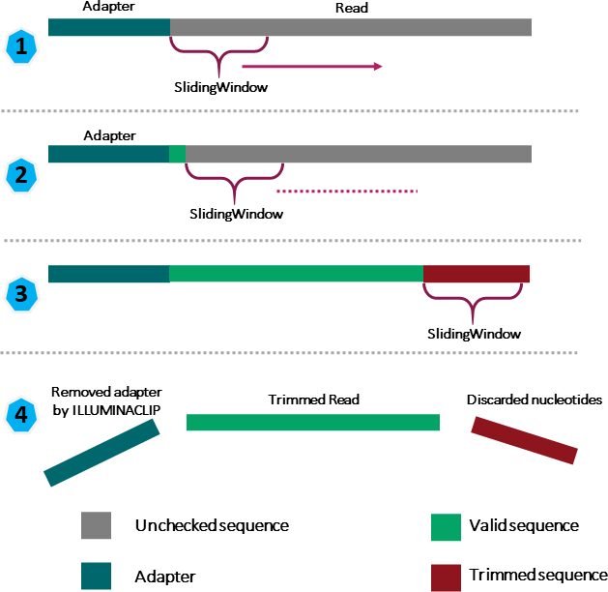
Análisis bioinformático
Análisis primario
Control de calidad de las lecturas.
Filtrado y preprocesado de esas lecturas:
Recortar los adaptadores, descartar las lecturas cortas y de baja calidad, recortar las bases nucleotídicas presentes en los extremos de las lecturas que tienen peor calidad, etc
Se realiza a partir de los archivos .fastq con distintos programas

Slide 16
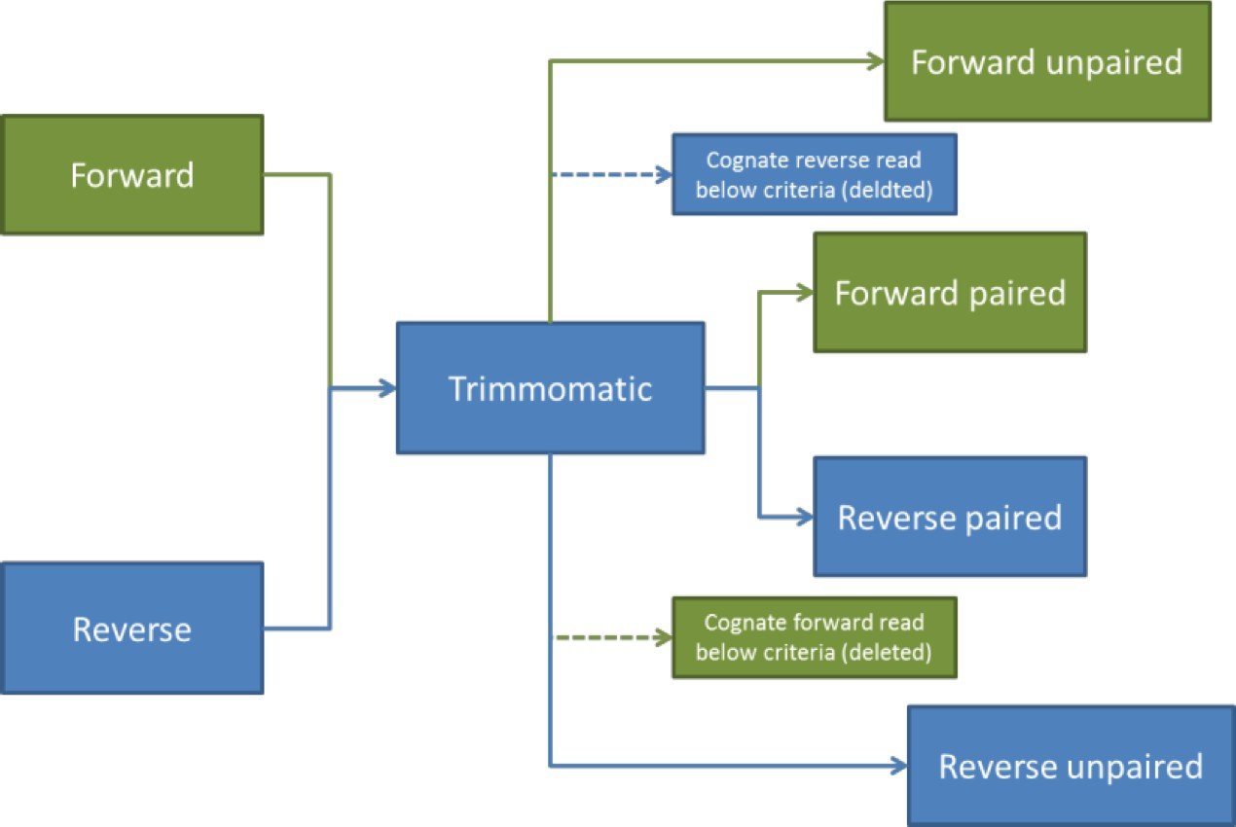
Análisis bioinformático
Trimmomatic
- java -jar trimmomatic-0.35.jar PE - phred33 input_forward.fq.gz input_reverse.fq.gz output_forward_paired.fq.gz output_forward_unpaired.fq.gz output_reverse_paired.fq.gz output_reverse_unpaired.fq.gz ILLUMINACLIP:TruSeq3-PE.fa:2:30:10 LEADING:3 TRAILING:3 SLIDINGWINDOW:4:15 MINLEN:36
- http://www.usadellab.org/cms/?page=trimmomatic

Slide 17
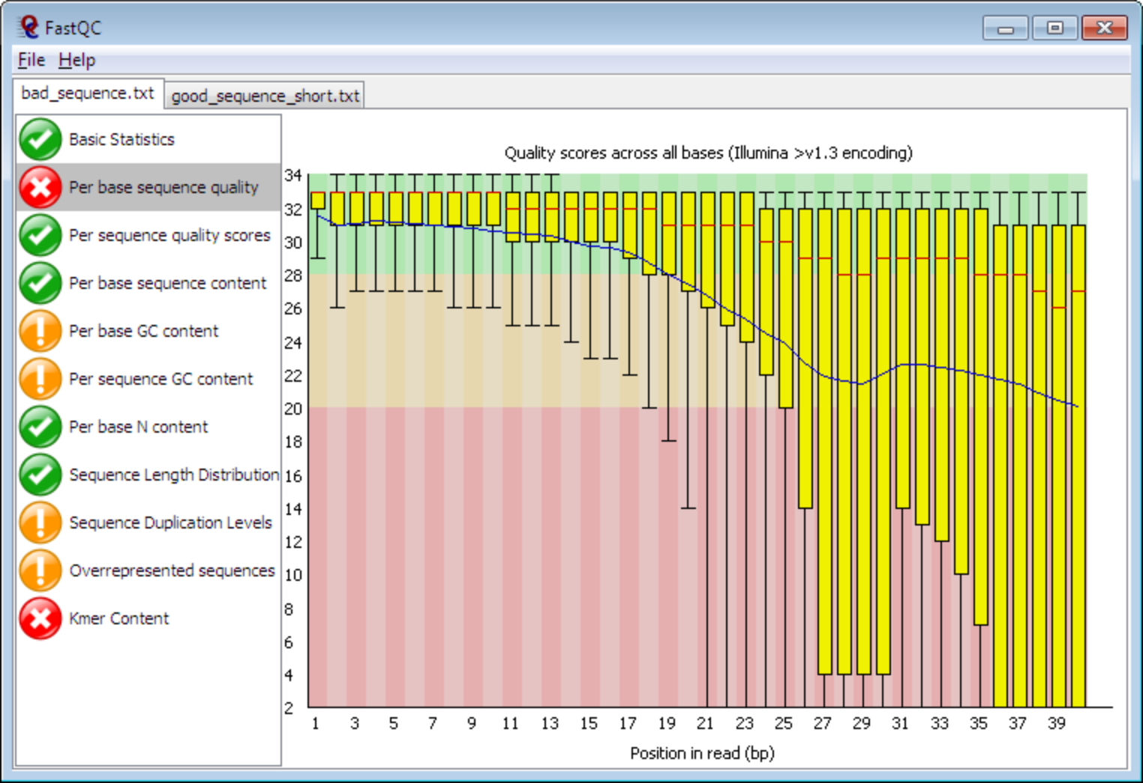
Análisis bioinformático
Análisis primario
fastQC
Depende del entorno java
Genera informes en formato .html
fastqc

Slide 18
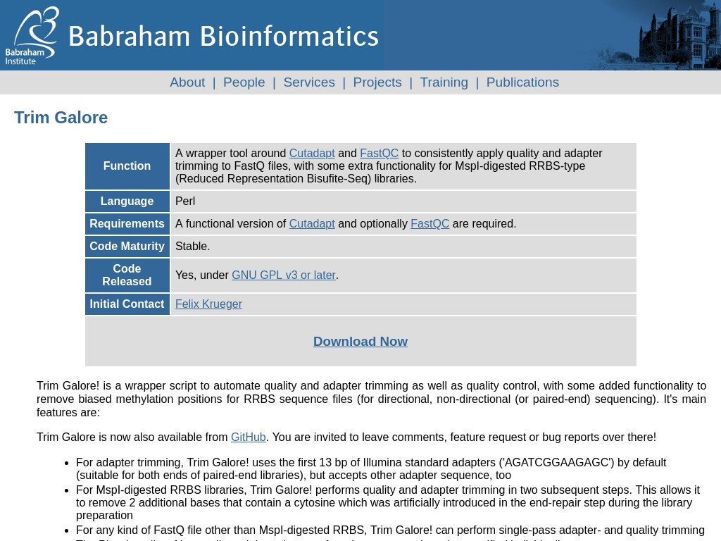
Análisis bioinformático
Análisis primario
Trim Galore
Programa escrito en perl que es un wrapper de Cutadapt y fastQC para que puedan funcionar de manera correcta

Slide 19
Análisis bioinformático
Análisis secundario
Etapa de procesamiento de las lecturas o datos ya depurados.
Es muy variable según llevemos a cabo un estudio metagenómico o metataxonómico y según nuestra finalidad
En estudios metagenómicos comprende el ensamblaje o perfil taxonómico, la anotación a nivel de especie de los genes presentes en la muestra, comparación con bases de datos de referencia, etc.
En estudios metataxonómicos consiste en la asignación de las lecturas en operational taxonomic units (OTUs), que son secuencias con un 97 a 99% de identidad o en amplicon sequence variants (ASVs) que agrupan secuencias idénticas

Slide 20
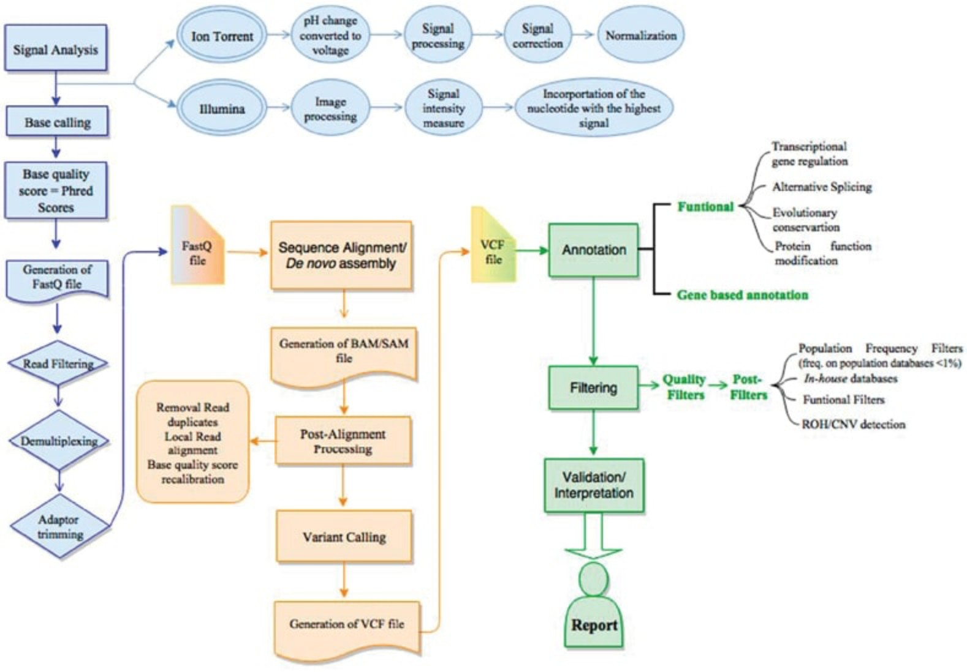
Análisis bioinformático
Análisis terciario
Análisis estadístico de los datos: Calculo de medidas de diversidad, etc.
OBJETIVO: Obtención de nuevo conocimiento.
Azul: Análisis primario Naranja: Análisis secundario Verde: Análisis terciario
https://diagnostech.co.za/intro-to-ngs-data-analysis-workflow/

Slide 21
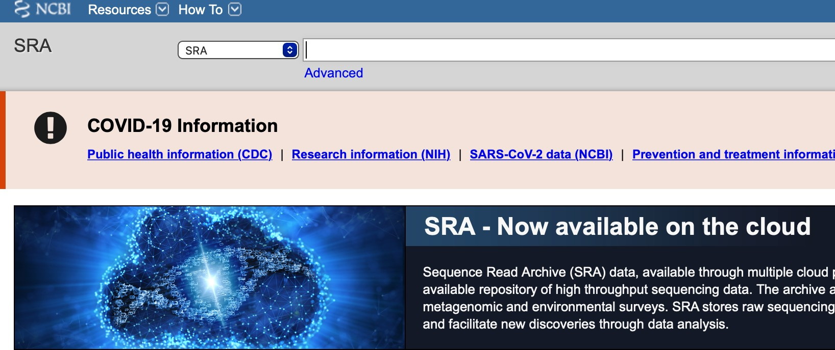
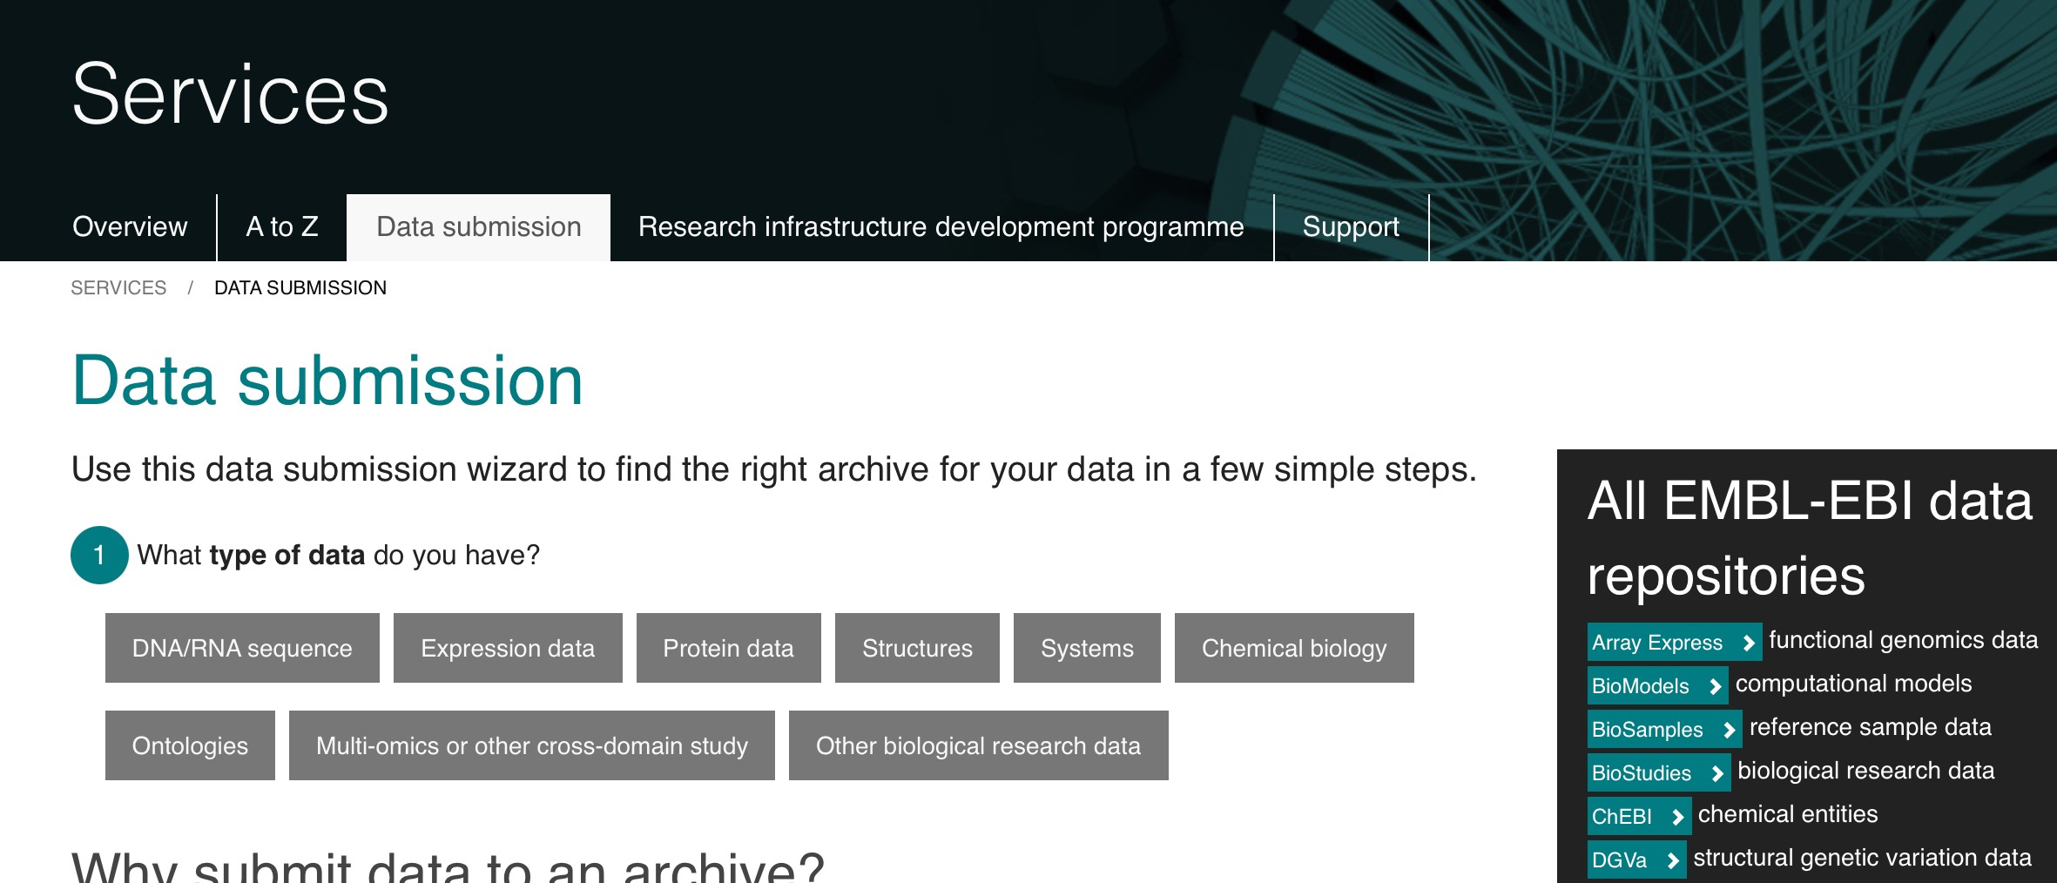
Análisis bioinformático
Subir los datos generados a repositorios públicos
Datos con las lecturas (.fastq) crudos y metadatos de manera general:
Sequence Read Archive (SRA) del National Center for Biotechnology Information (NCBI)
European Bioinformatics Institute (EBI) y European Nucleotide Archive (ENA) del European Molecular Biology Laboratory (EMBL).
https://www.ncbi.nlm.nih.gov/sra
https://www.ebi.ac.uk/submission/

Slide 22
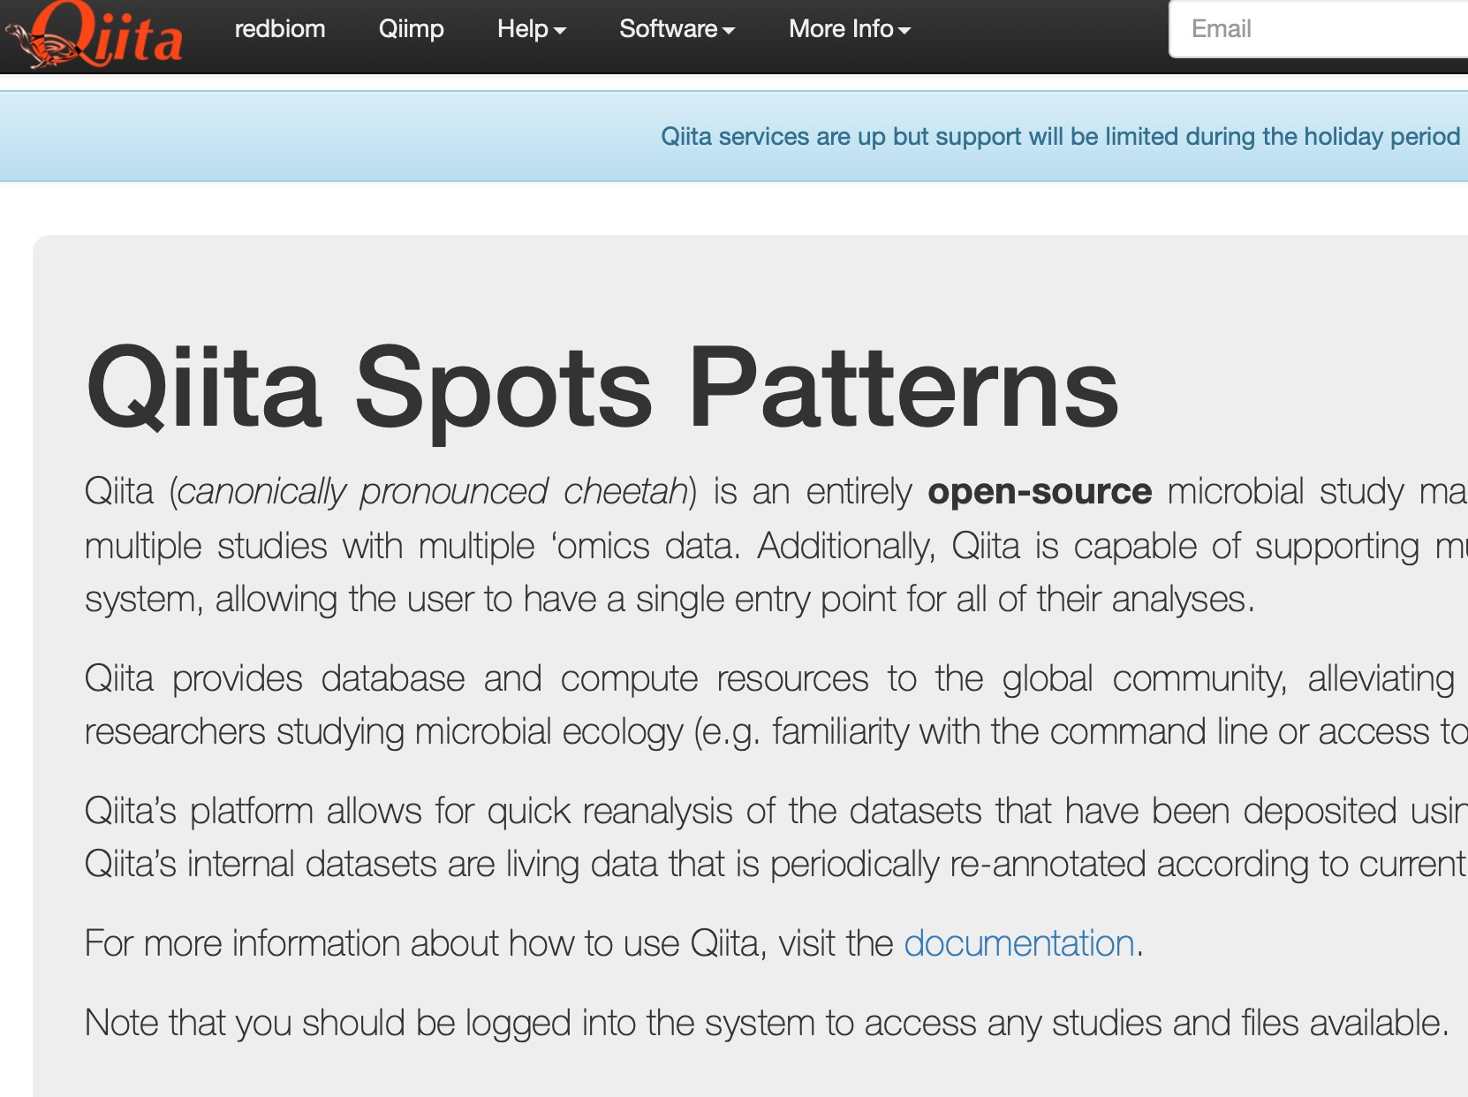
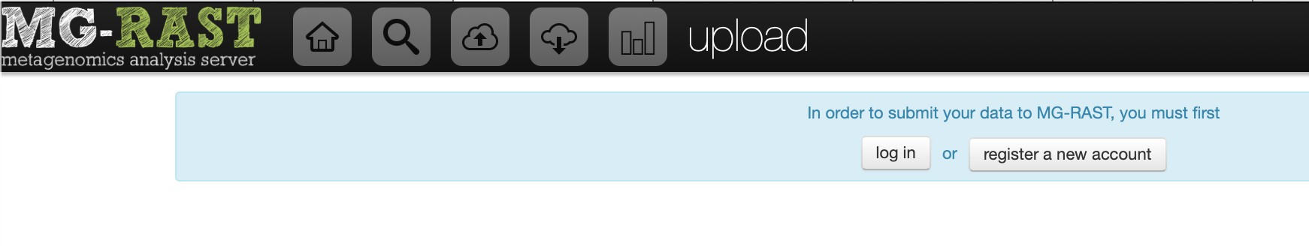
Análisis bioinformático
Repositorios propios de muestras metagenómicas y metataxonómicas:
QIITA
MG-RAST
https://qiita.ucsd.edu

Slide 23
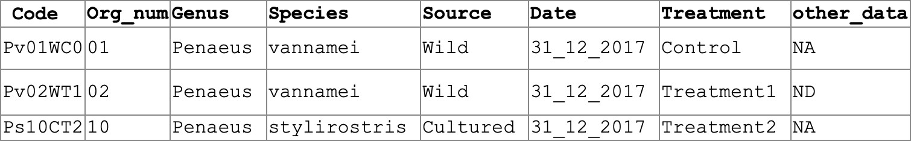
Análisis bioinformático
Metadatos
Fichero de texto plano .txt separado por tabuladores.
La primera columna ha de contener el código de cada muestra, que ha de ser único
El resto de columnas contienen las distintas variables de cada una de las muestras.
Variables que se usan frecuentemente son el barcode, o etiqueta de nucleótidos de cada una de las muestras, y distintas variables como el estado de salud: sano, enfermo; el momento en el que se tomó cada muestra (en horas, días, etc. desde el principio del estudio) así como todos los valores que nos interesen y nos permitan distinguir entre muestras.

Slide 24
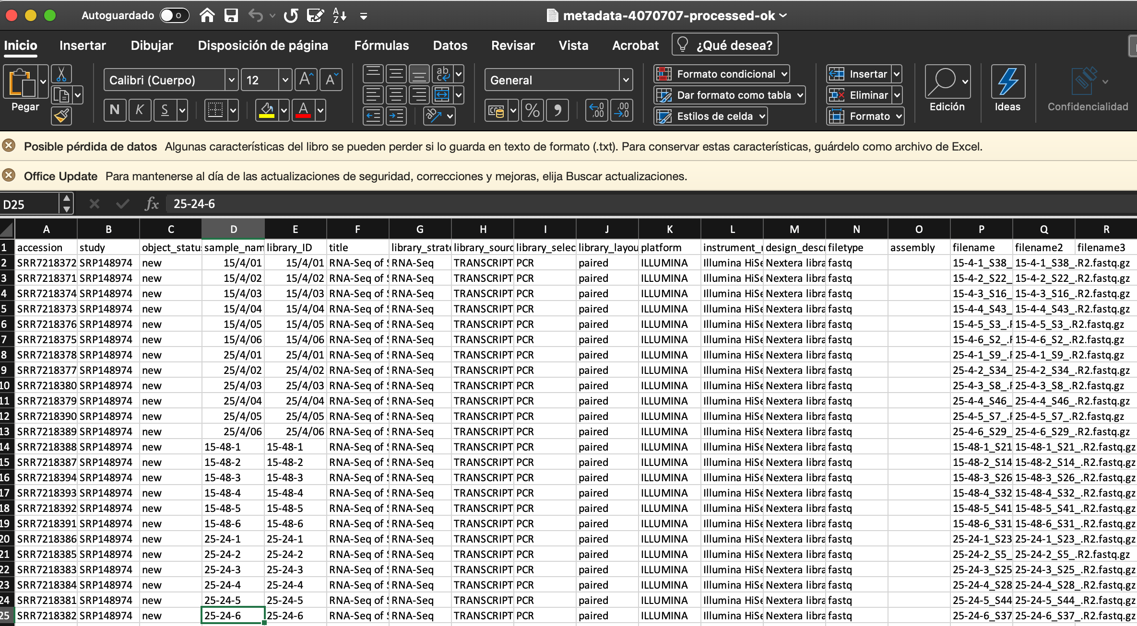
Análisis bioinformático
Metadatos

Slide 25
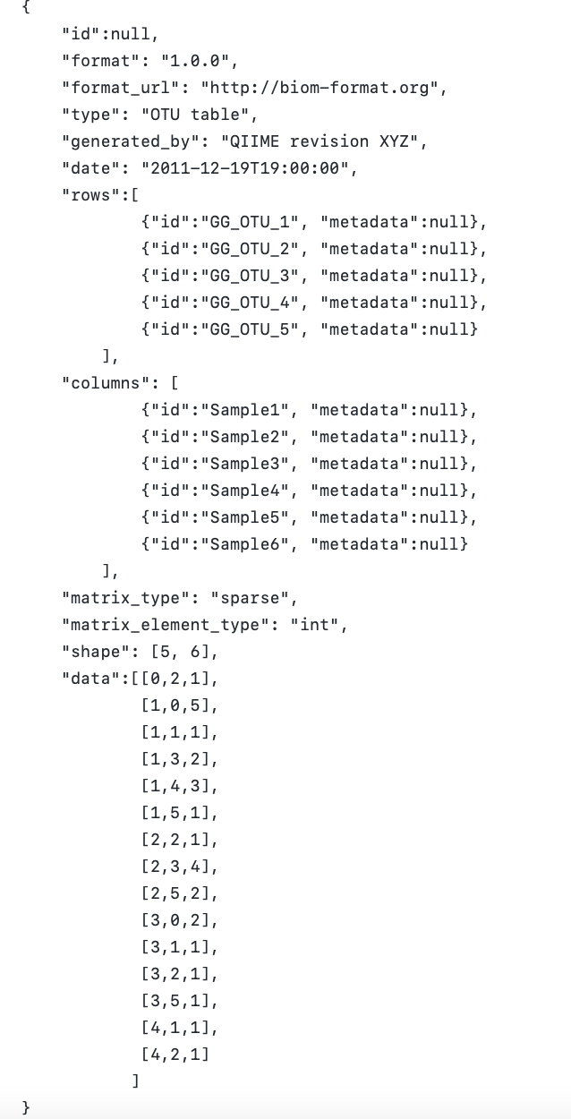
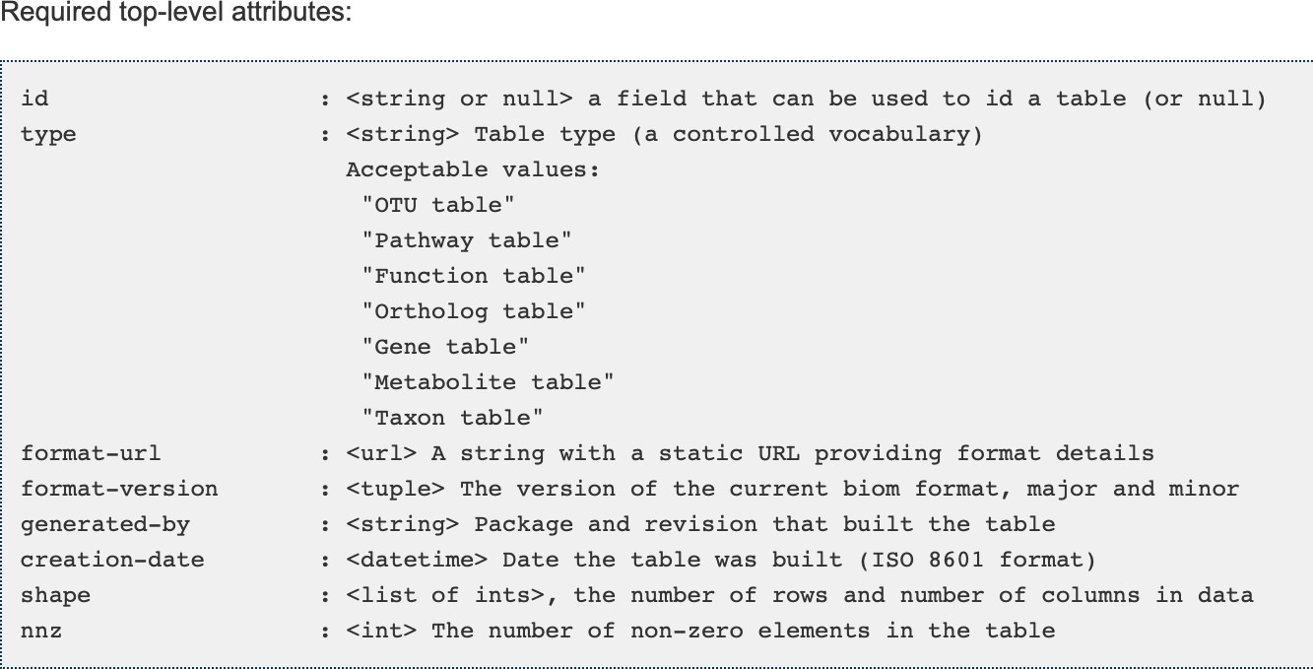
Análisis bioinformático
Formato BIOM
Basado en HDF5, que es un formato binario soportado por múltiples softwares y fácil de parsear
Compatible con todo el software convencional y
más usado, QIIME, MG-RAST, Mothur, phyloseq, RDP classifier
https://biom-format.org

Slide 26
Metagenómica (whole genome sequencing)

Slide 27
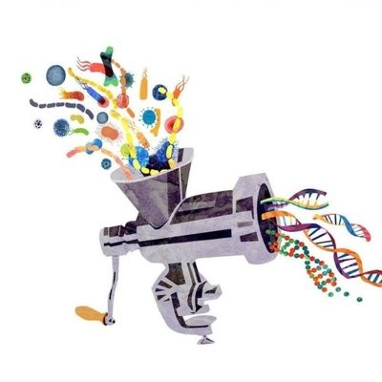
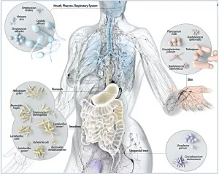
Introducción a la metagenómica
METAGENÓMICA:
Aplicación de técnicas de secuenciación para analizar la totalidad de material genómico de una muestra
Permite el análisis de la biodiversidad a nivel de especie y las capacidades funcionales de la comunidad microbiana (inferir su potencial y nuevas funciones)
Si se secuencia la muestra con la suficiente cobertura, es posible ensamblar los genomas de datos metagenómicos para saber la diversidad genómica del ecosistema y tener el borrador de genoma de organismos que no han podido ser cultivados ni aislados.
Desventajas: Se necesita más cobertura de secuenciación, lo que hace que se
encarezcan los costes de la misma. Procesado de datos más complejo
Muchos estudios metagenómicos en piel y pulmones por la poca biomasa.

Slide 28
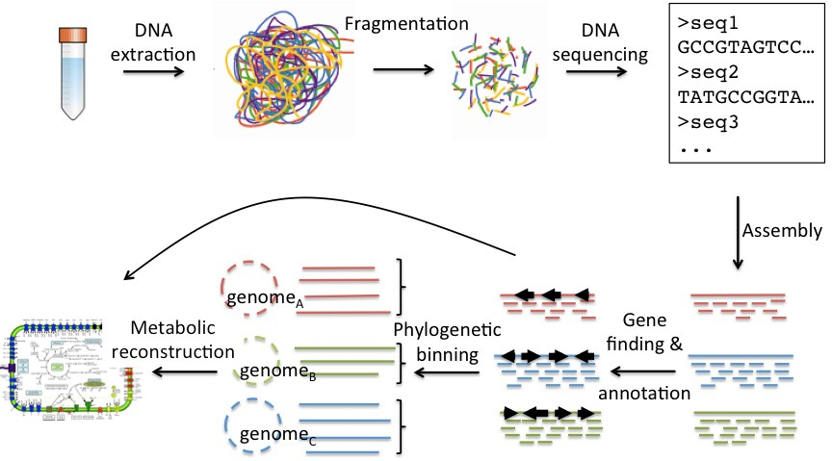
Introducción a la metagenómica
Primeros pasos de un estudio metagenómico
WGS, shotgun metagenomics
Procesado de las lecturas: (control de calidad y recorte)
Trimmomatic, fastQC y Trim Galore!.
A continuación…

Slide 29
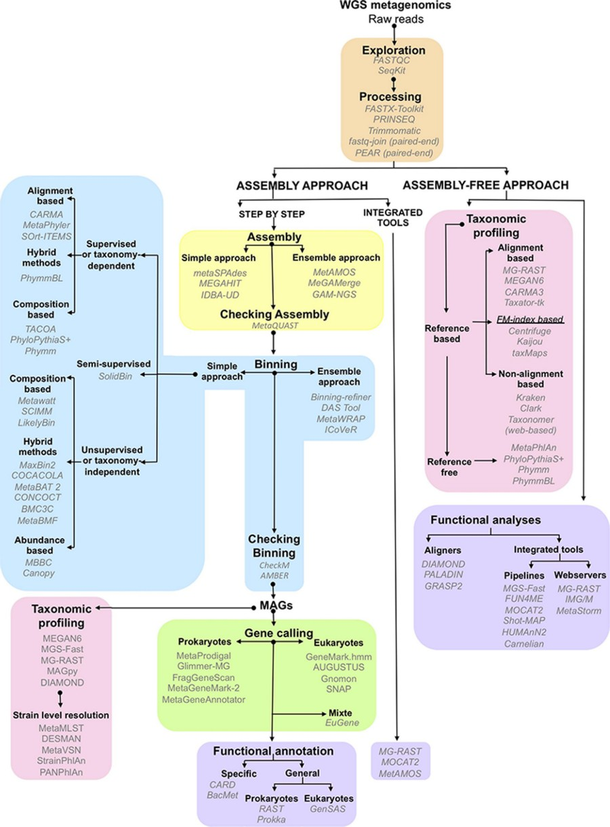
Análisis bioinformático en metagenómica
Ensamblaje
Sin ensamblaje, perfil taxonómico
Pérez-Cobas, 2020

Slide 30
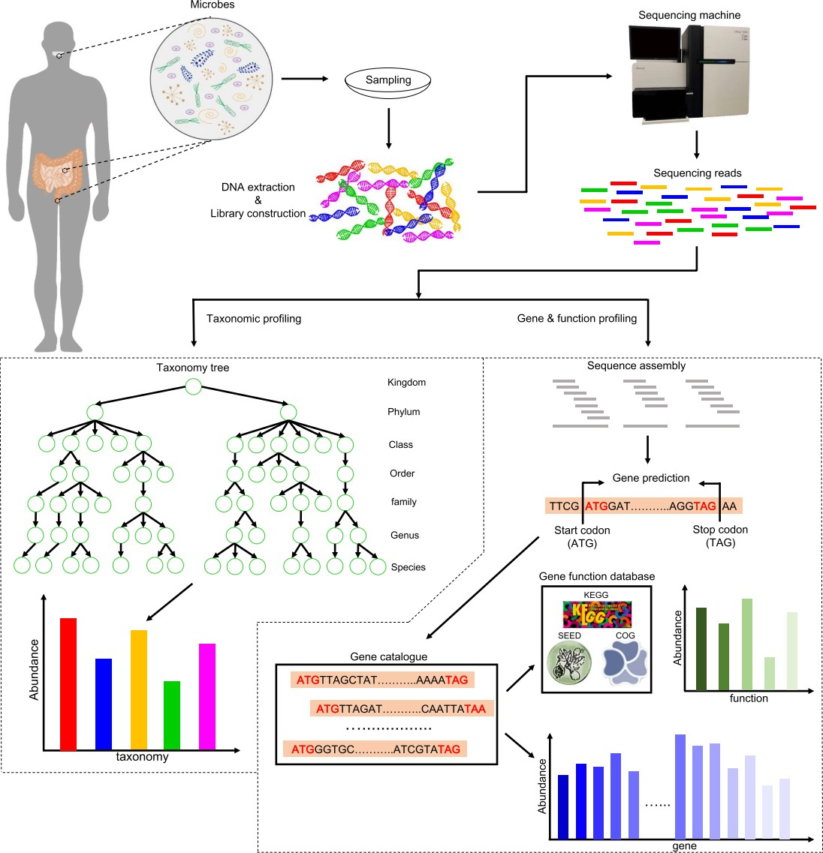
Ejemplo estudio metagenómico
Estudio en el cual se extrae material genético del microbioma intestinal y se secuencia hasta llegar a una anotación funcional del mismo
Sin ensamblaje, perfil taxonómico:
Asignación taxonómica de las lecturas
Caracterización de su abundancia Árbol filogenético
Ensamblaje de las lecturas Predicción de genes Caracterización de las funciones.
Zhang et al 2016

Slide 31
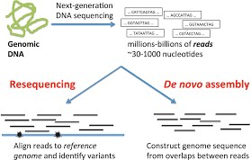
Ensamblaje metagenómico
Puede ser
- de novo: No se usa un genoma de referencia con el que comparar el ensamblaje de las lecturas en contigs
- Ensamblaje comparativo. Se usa el genoma de organismos relacionados que previamente han sido secuenciados para guiar el ensamblaje.

Slide 32
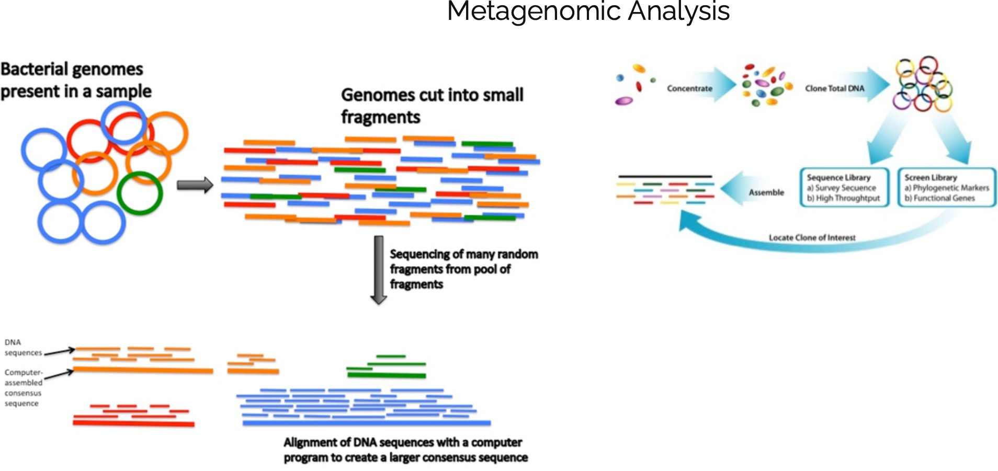
Ensamblaje metagenómico
En muestras metagenómicas se requiere del ensamblaje simultáneo de muchos genomas en la muestra a analizar, paso más desafiante que ensamblajes de un único organismo
Muchos de los ensambladores que se usan para ensamblar un único genoma se han adaptado a muestras metagenómicas.
Los mas populares a día de hoy son MetaVelvet, MetaVelvetSL, MEGAHIT, metaSPAdes, Ray Meta, IDBA-UD, MEGAHIT y SOAPdenovo2… ¡Existe una gran cantidad de ensambladores!

Slide 33
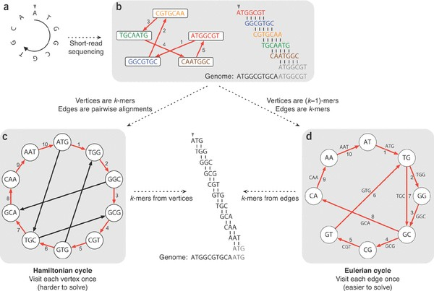
Ensamblaje metagenómico
metaSPAdes:
Muy adecuado para obtener scaffolds largos, ya
que captura un gran grado de la diversidad de la comunidad
Muy óptimo cuando los metagenomas tienen una
cobertura alta
MEGAHIT:
Muy eficiente que es especialmente útil si se dispone de menos recursos computacionales,
ya que consume menos tiempo y memoria
Tiene tendencia a sobrerrepresentar genomas con baja cobertura
Ambos están basados en grafos de Bruijn

Slide 34
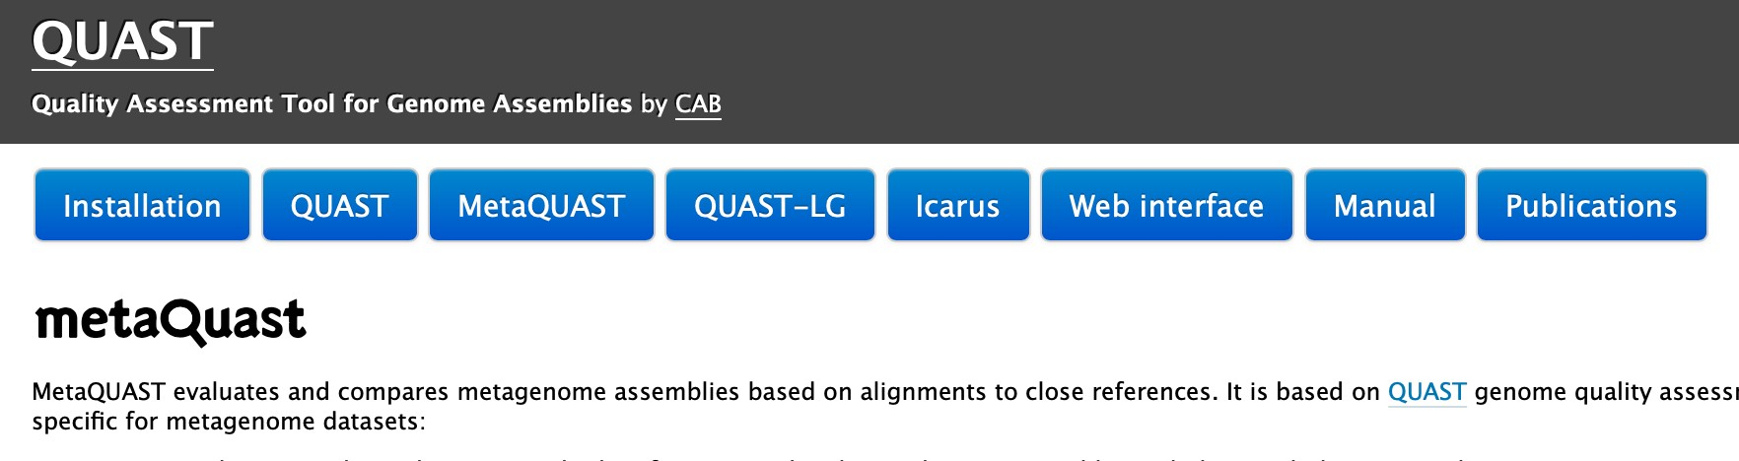
Ensamblaje metagenómico
MetaQUAST.
Evalúa y compara los ensamblajes obtenidos con un ensamblador en un paso anterior, comparándolos con alineamientos de referencias próximas
De uso libre, basado en QUAST, con características adaptadas para muestras metagenómicas.
Automáticamente detecta y descarga secuencias de referencia del NCBI
Acepta múltiples referencias y crea múltiples tablas con multigenomas
Implementa distintos gráficos, como los gráficos Krona
Detecta contigs quiméricos y los reporta como ensamblajes parciales (missassemblies) de varias especies.

Slide 35
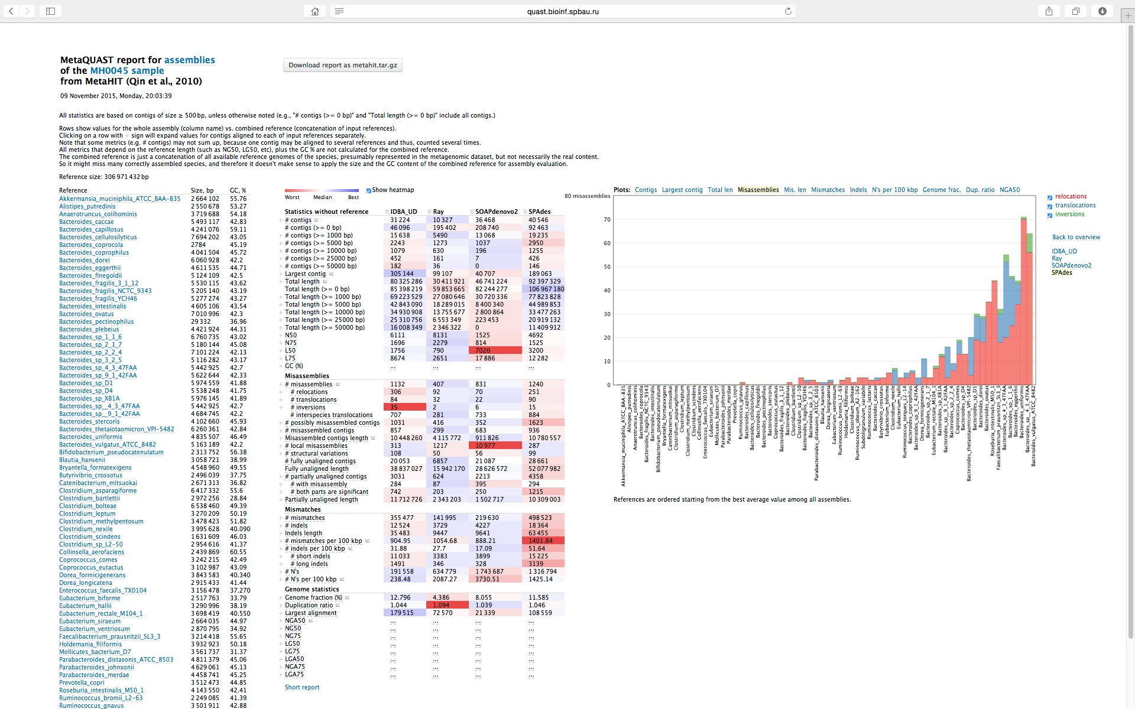
Ensamblaje metagenómico
MetaQUAST.

Slide 36
Ensamblaje metagenómico
VALET
VALidating mETagenomic assemblies
Identifica distintos errores potenciales presentes de un ensamblaje metagenómico: validación de novo de los ensamblajes.
Comprueba distintas propiedades que tienen que darse en un ensamblaje para que sea correcto: comprueba la alineación de paired-end reads, mira que la cobertura presente a lo largo de los contigs sea uniforme, etc.
Permite comparar múltiples ensamblajes entre sí y determina con qué probabilidad uno de ellos es más correcto que el resto.

Slide 37
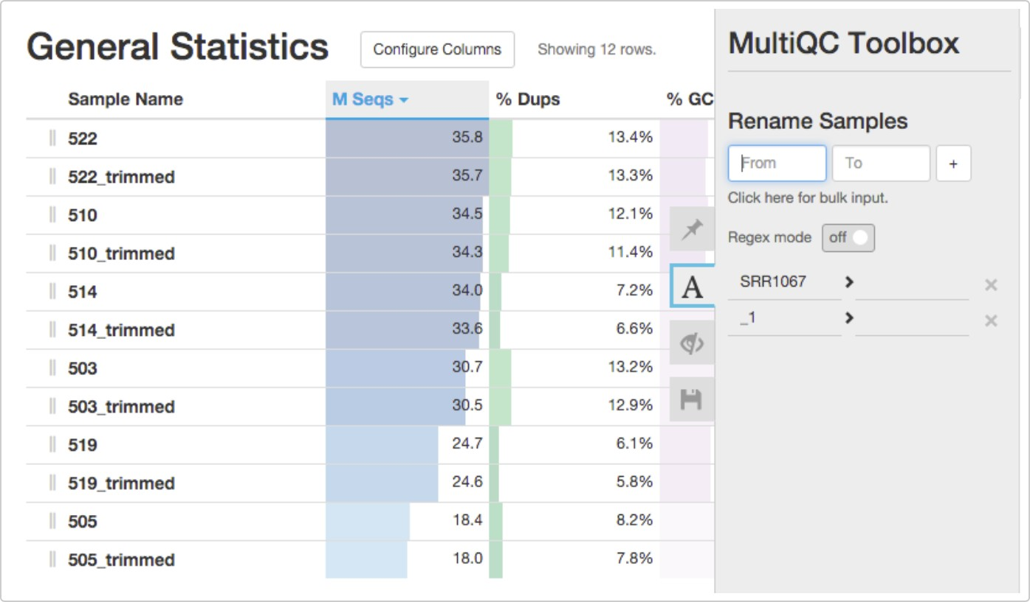
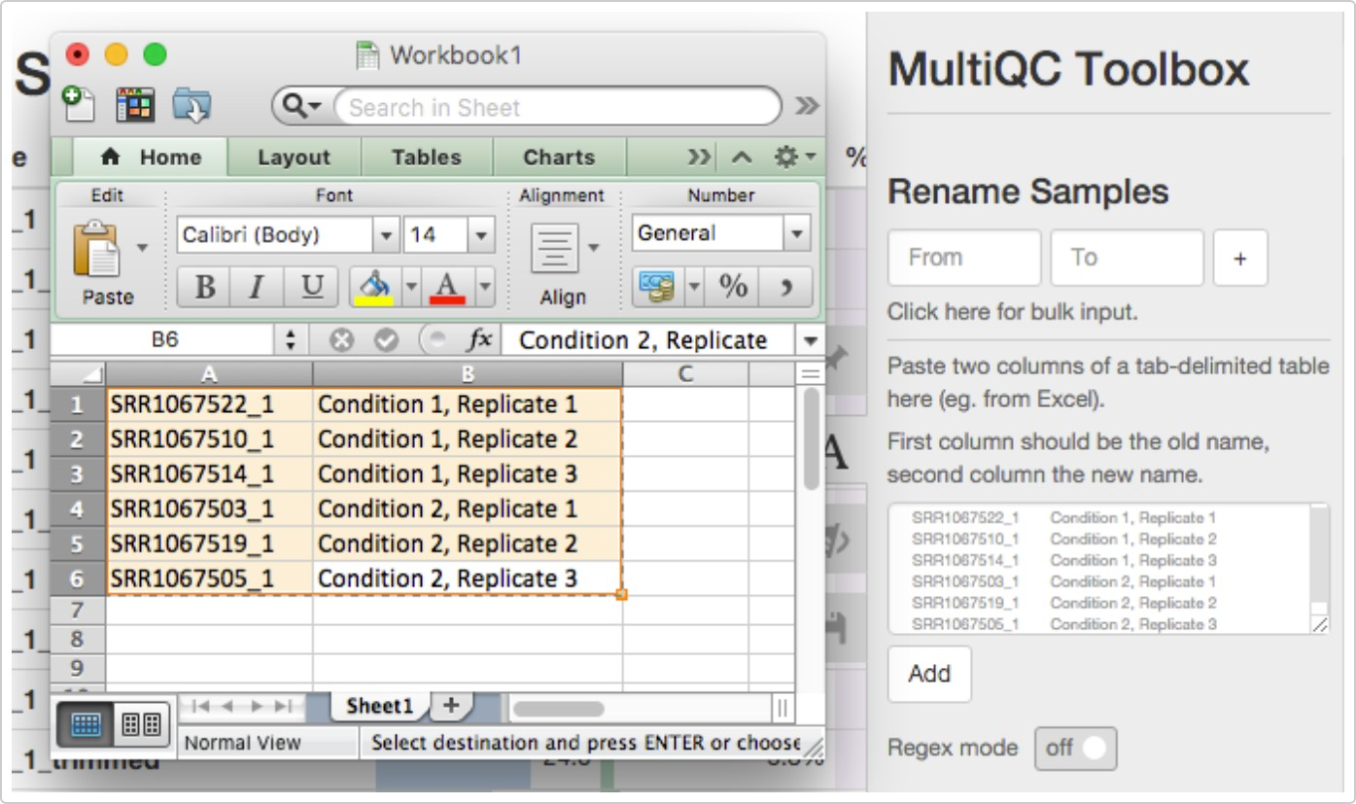
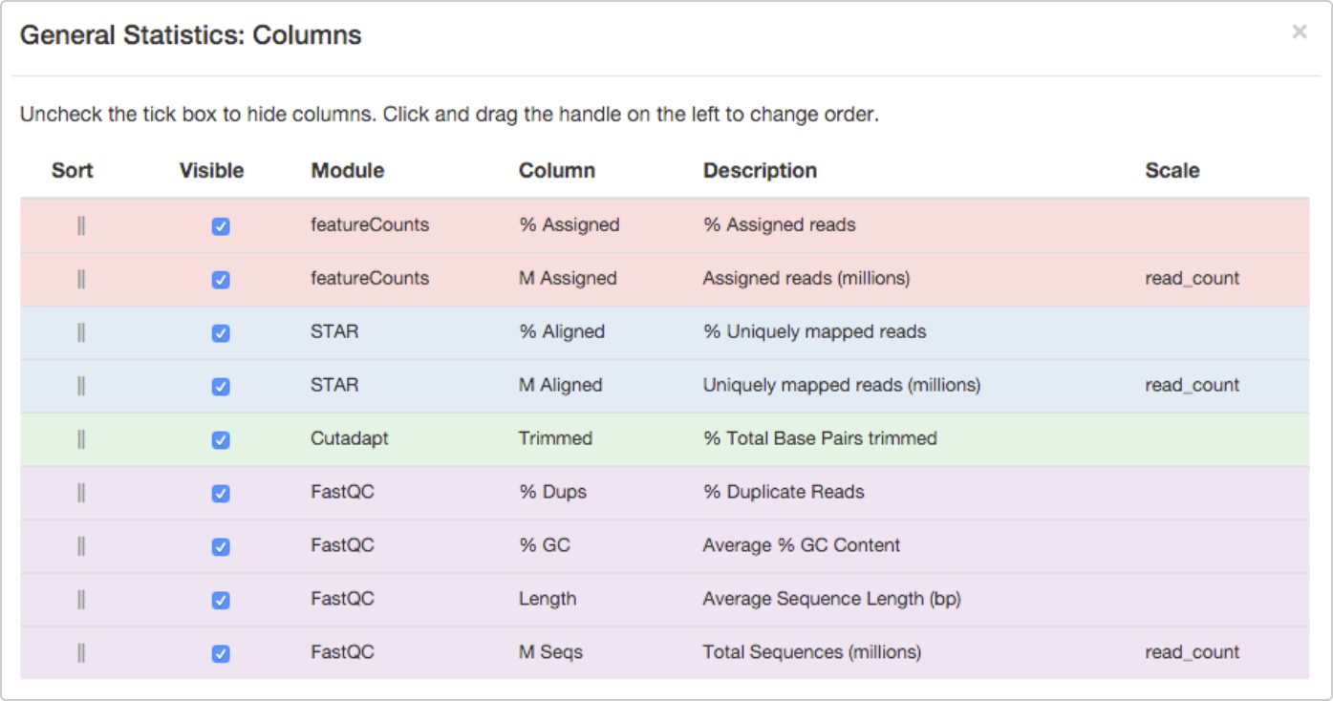
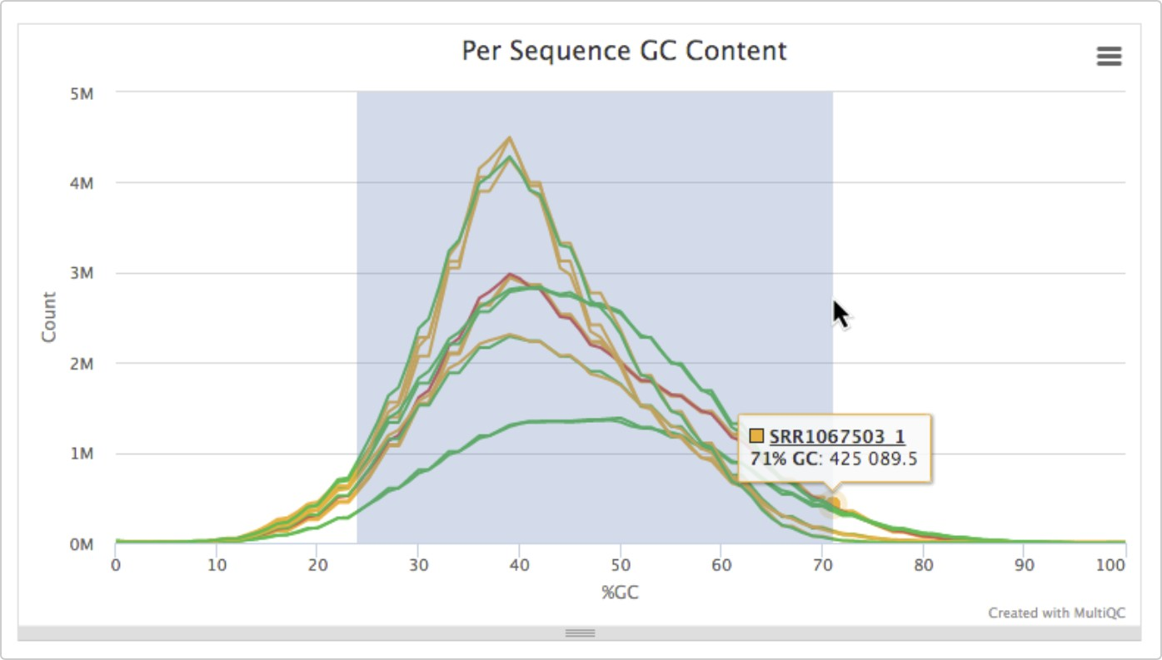
Ensamblaje metagenómico
Bowtie2 y MultiQC.
Los dos programas combinados permiten determinar el porcentaje de lecturas no mapeadas que pueden ser agregadas a los resultados.
MultiQC genera unos informes en formato pdf muy visuales e interactivos.

Slide 38
Descarga de datos
Opción 1: Aula virtual, carpeta metagenómica Opción 2:
https://drive.google.com/drive/folders/1IjYm6yafrzoSJSfH8MZFlKpKdVhPk3jA?usp=share_link

Slide 39
VAMOS A CREAR DE CERO UN ENVIRONMENT: metagenomics
conda create --name metagenomics
conda install -c bioconda bbmap (subsampling) conda install fastqc (control de calidad)
conda install spades (ensamblaje)
pip install quast (evaluación ensamblaje)
conda install prodigal (anotación)
conda install -c bioconda metabat2 (binning)
Especificaciones:
Opción –c: forzar un canal en el que localizar un paquete Opción pip para paquetes de Python
Al crear un paquete de conda podemos seleccionar la versión de Python de la siguiente manera:
conda create -n myenv python=3.4
conda activate metagenomics

Slide 40
VAMOS A CREAR UNA CARPETA PARA LA ASIGNATURA DONDE REALIZAREMOS LAS DISTINTAS PRACTICAS
cd Documents
mkdir 6MBIF cd 6MBIF
mkdir metagenomics_session2
cd metagenomics_session2 mkdir raw_data
cd raw_data # locate
SRR1976948_1.fastq.gz SRR1976948_2.fastq.gz
zcat SRR1976948_2.fastq.gz | head -n 4

Slide 41
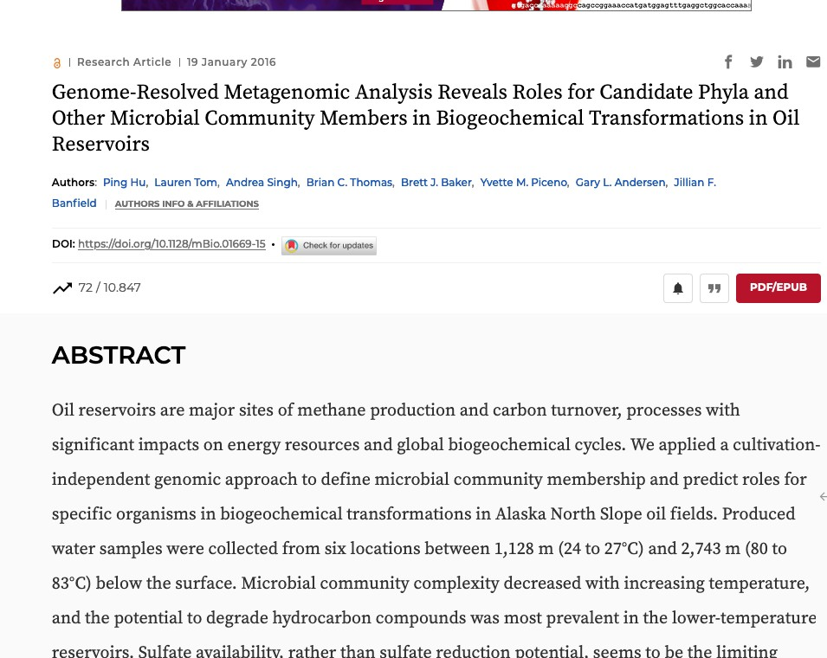
De dónde proceden los datos:
https://journals.asm.org/doi/10.1128/mbio.01669-15

Slide 42
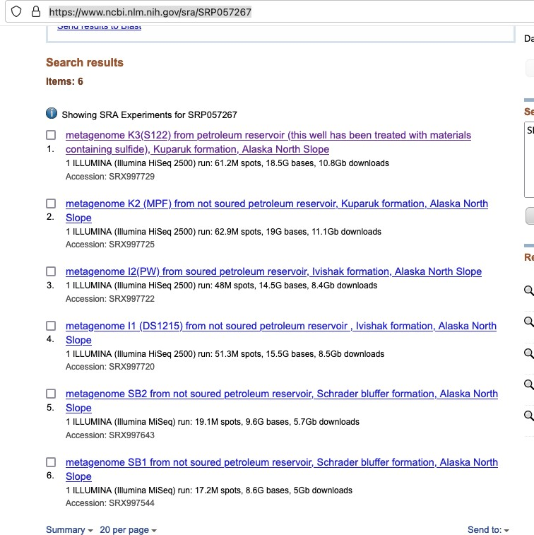
https://www.ncbi.nlm.nih.gov/sra/SRP057267

Slide 43
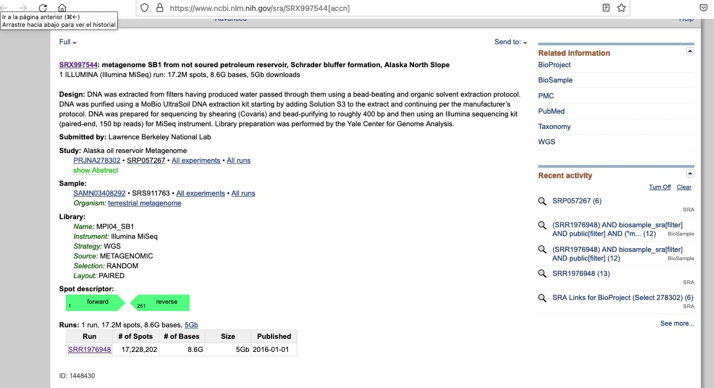

Slide 44
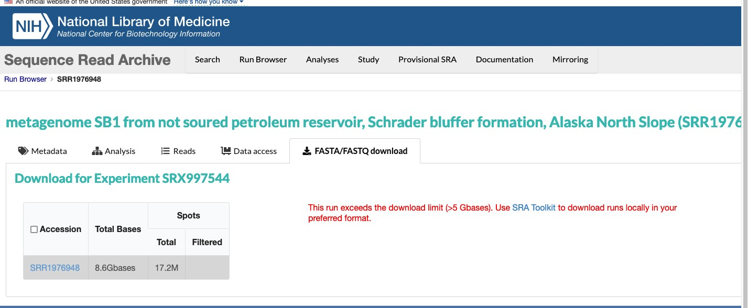

Slide 45
1. Hacer un “subsampling”:
reformat.sh in=SRR1976948_1.fastq.gz in2=SRR1976948_2.fastq.gz out=SRR1976948_1_sampled.fastq.gz out2=SRR1976948_2_sampled.fastq samplerate=0.1
( si solo hubiera un solo fichero con las lecturas el commando a usar sería:
reformat.sh in=SRR1976948_1.fastq.gz out=SRR1976948_1_sampled_v2.fastq.gz samplerate=0.1 )
¿Qué significa el 0.1? Me quedo con el 10% de las reads fastqc SRR1976948_1_sampled.fastq.gz
fastqc SRR1976948_2_sampled.fastq.gz

Slide 46
2. Hacer el ensamblaje:
cd ..
mkdir assembly cd assembly
metaspades.py -k 21,33,55,77 -1
../raw_data/SRR1976948_1_sampled.fastq.gz -2 ../raw_data/SRR1976948_2_sampled.fastq.gz -o spades_metagenome_subsample/ ( si hubiera solo un archivo sería metaspades.py -k 21,33,55,77 -s SRR1976948_1_sampled_v2.fastq.gz
-o spades_metagenome_subsample_v2/)

Slide 47
cd ..
mkdir metaquast
cd assembly
metaquast.py ..assembly/spades_metagenome_v2/contigs.fasta
-r <path>
Reference genome file. Optional. Many metrics can't be evaluated without a reference. If this is omitted, QUAST will only report the metrics
that can be evaluated without a reference.
(Nosotros no ponemos referencia en metaquast)

Slide 48
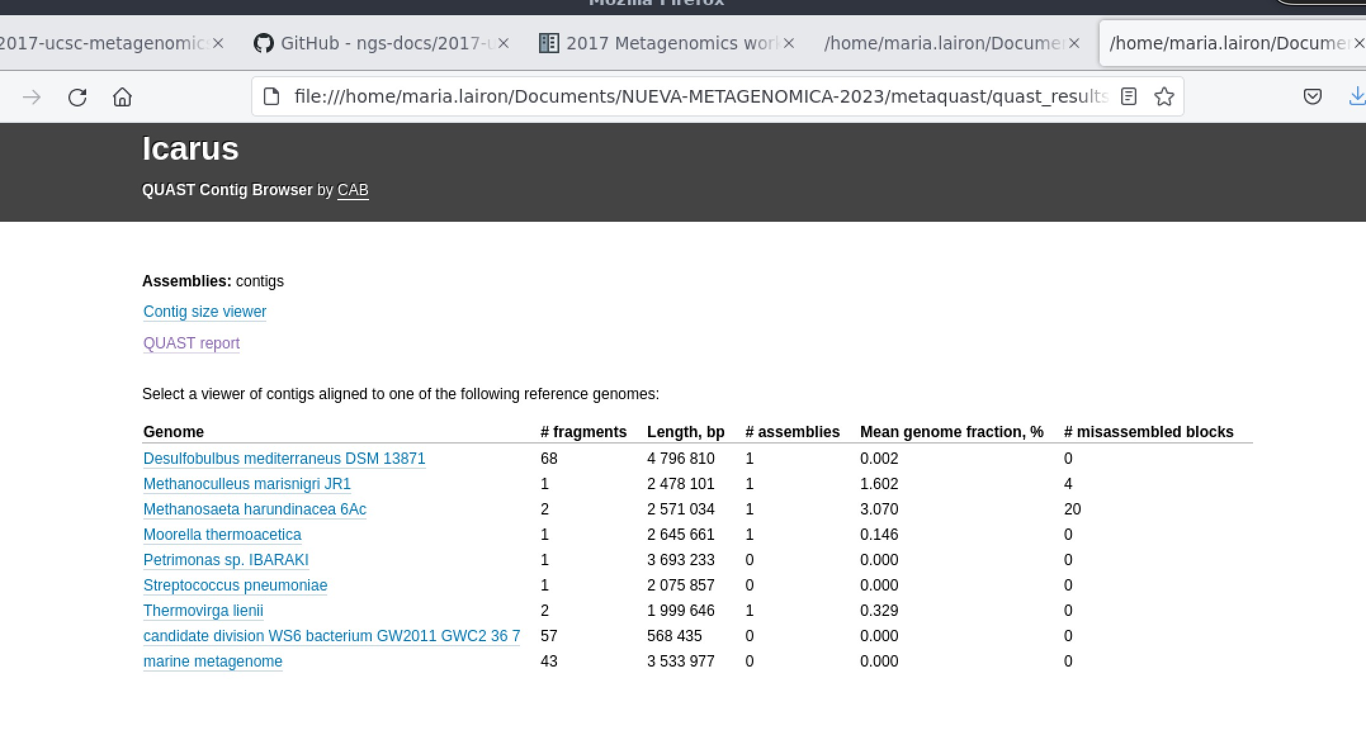
https://capture.dropbox.com/ZkhCtfIUVWsTCYsY

Slide 49
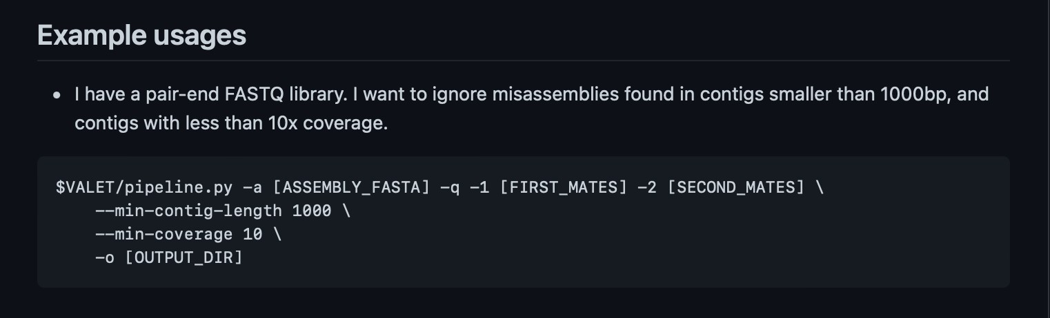
VALET
Otra posibilidad:
- Utilizar el programa Valet
https://github.com/jgluck/VALET

Slide 50
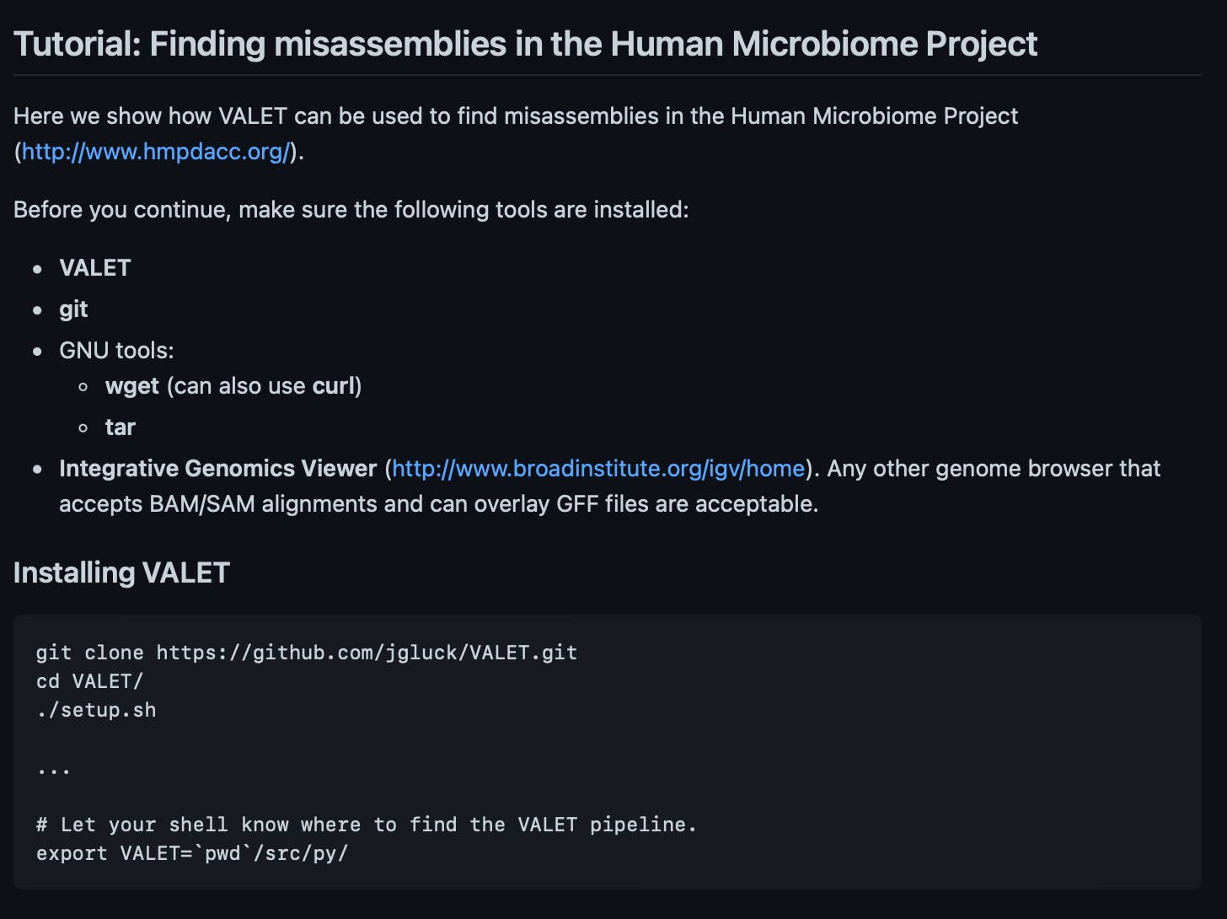
VALET

Slide 51
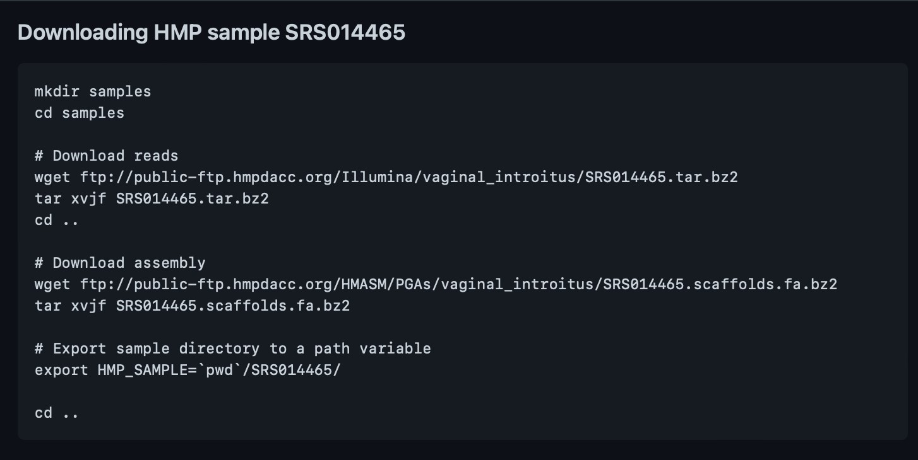
VALET

Slide 52
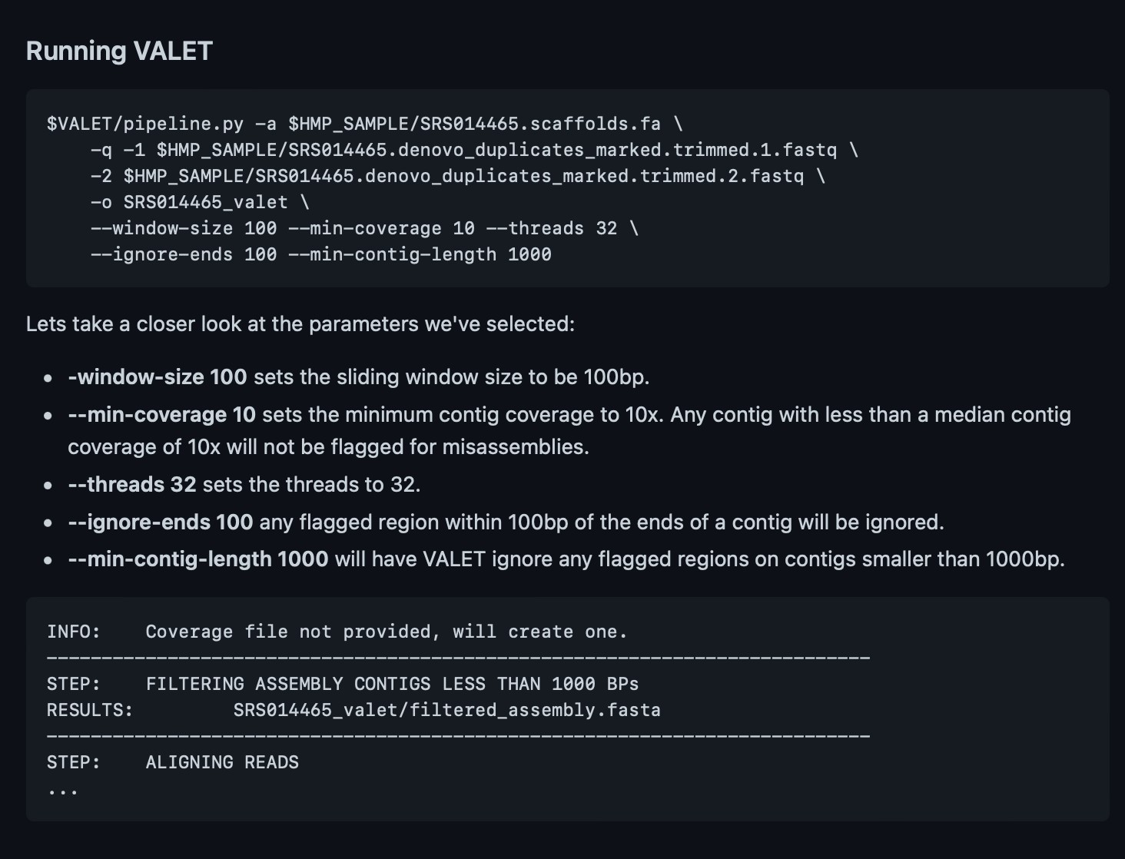
VALET

Slide 53
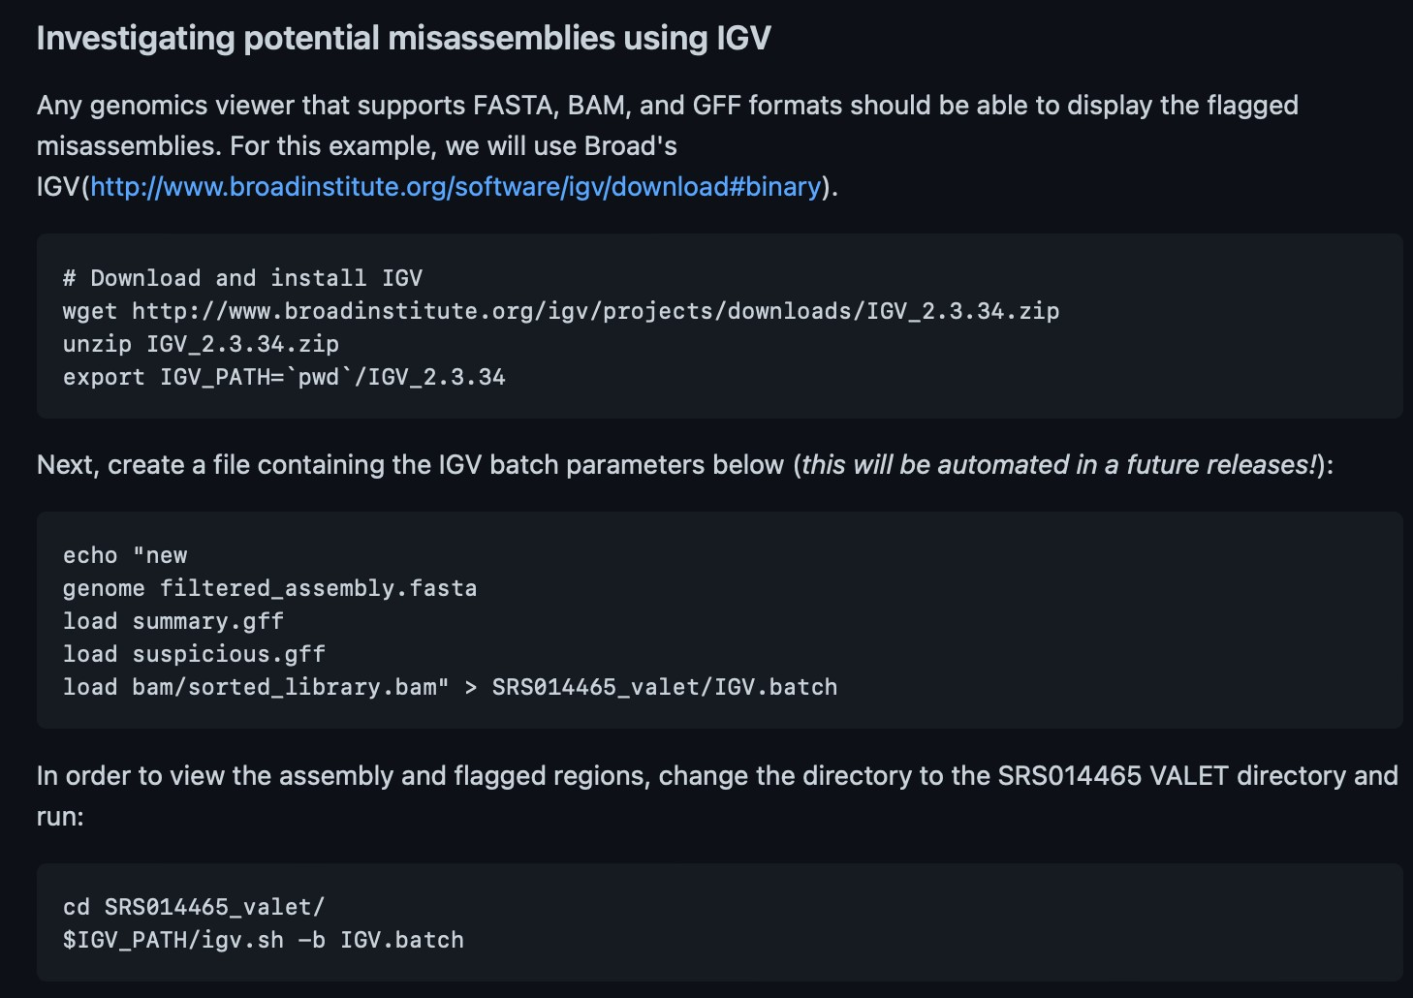
VALET

Slide 54

¡Gracias!

